Slide 1
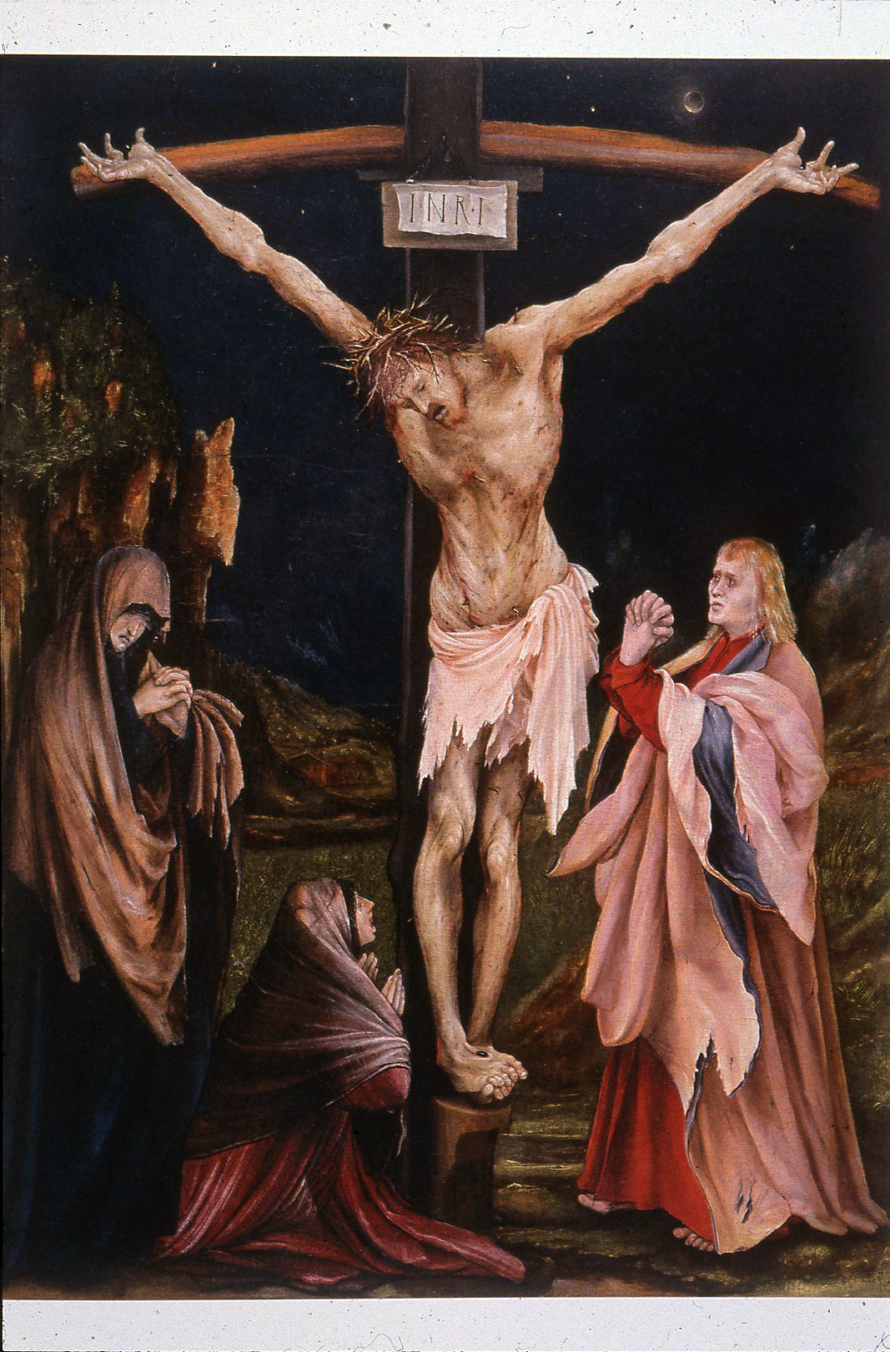
Grunewald

Slide 2
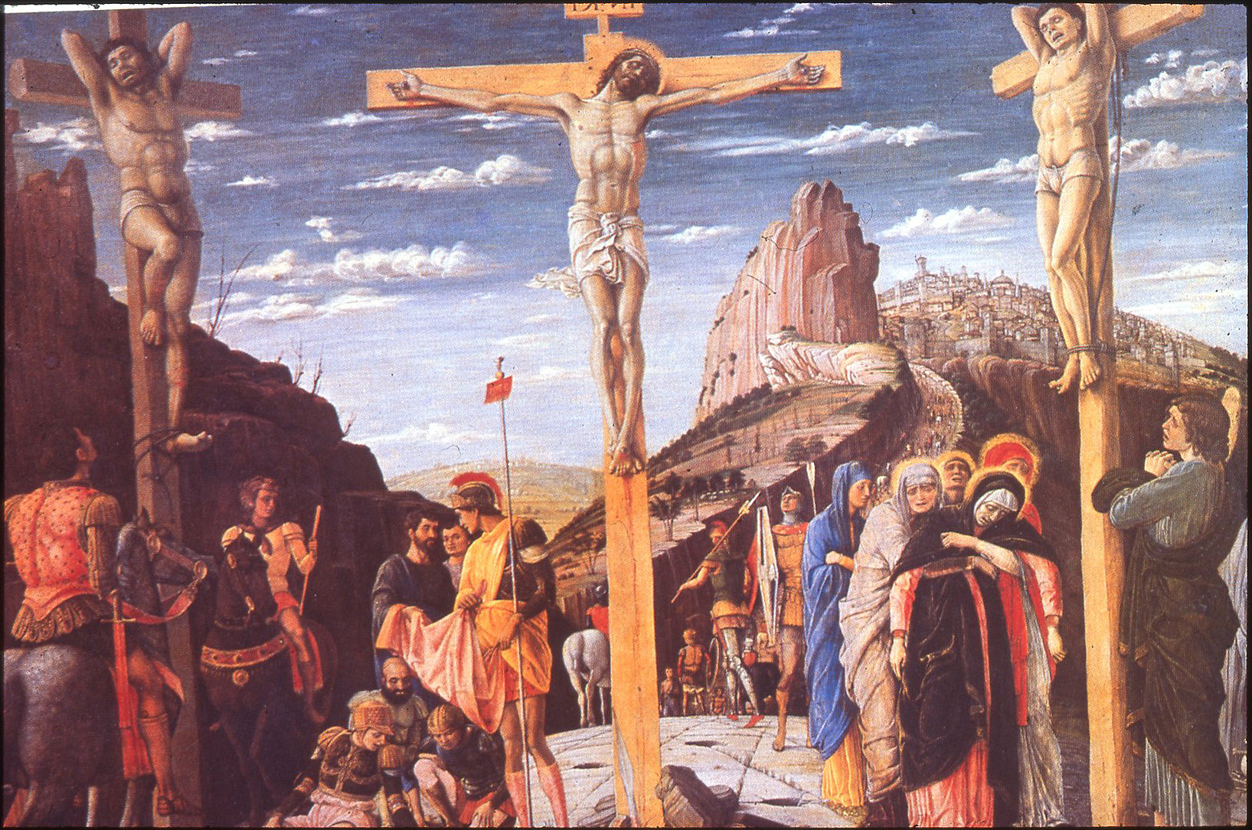
Μantegna

Slide 3
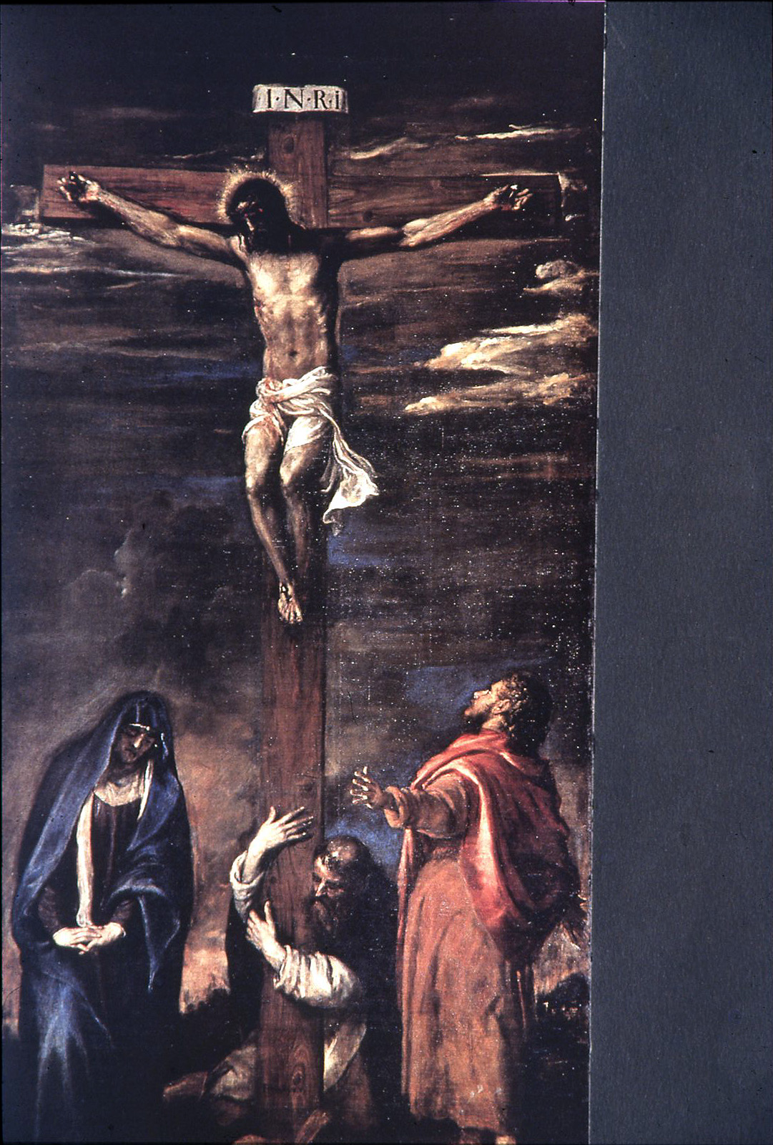
Tiziano

Slide 4
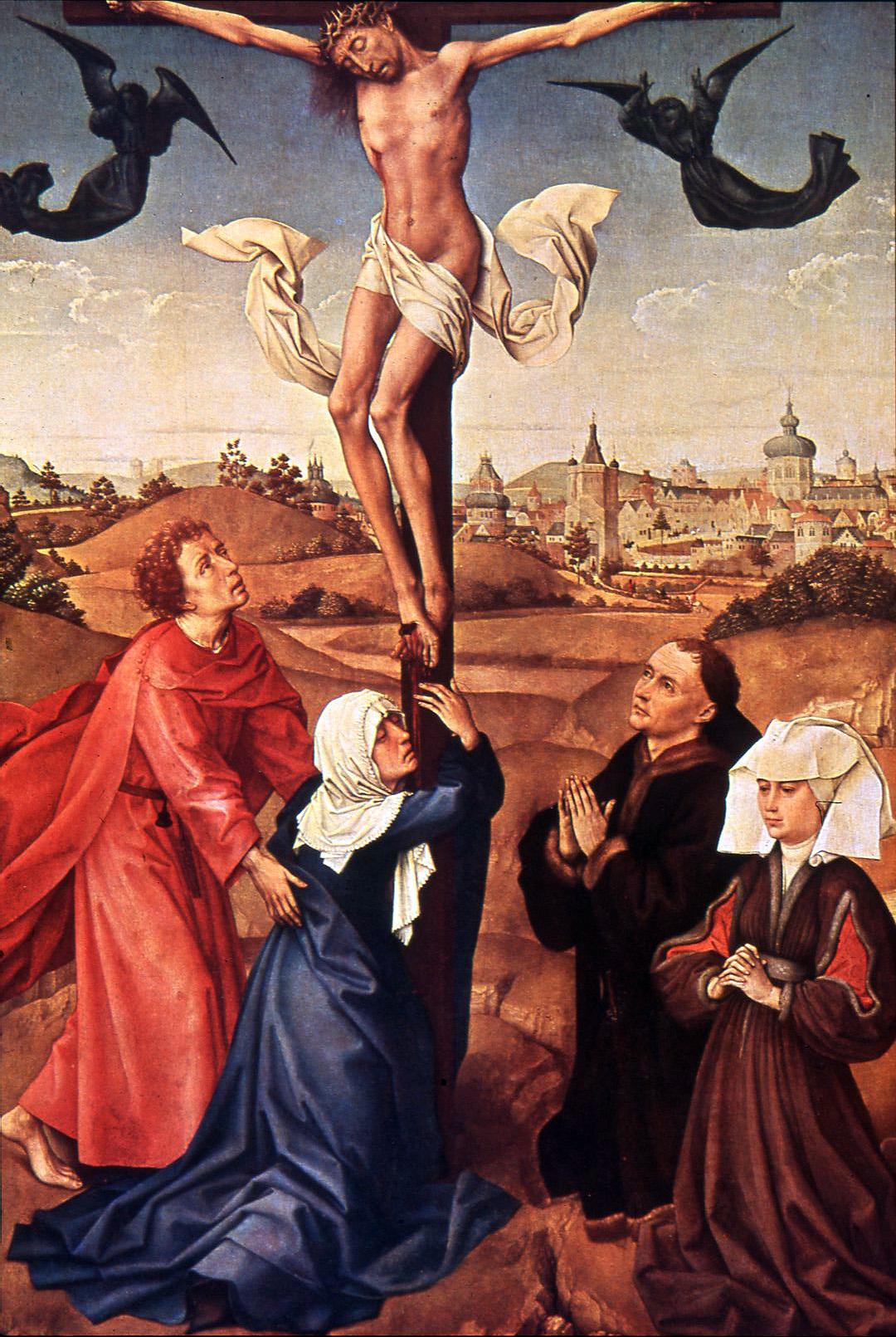
Van der Weyden

Slide 5
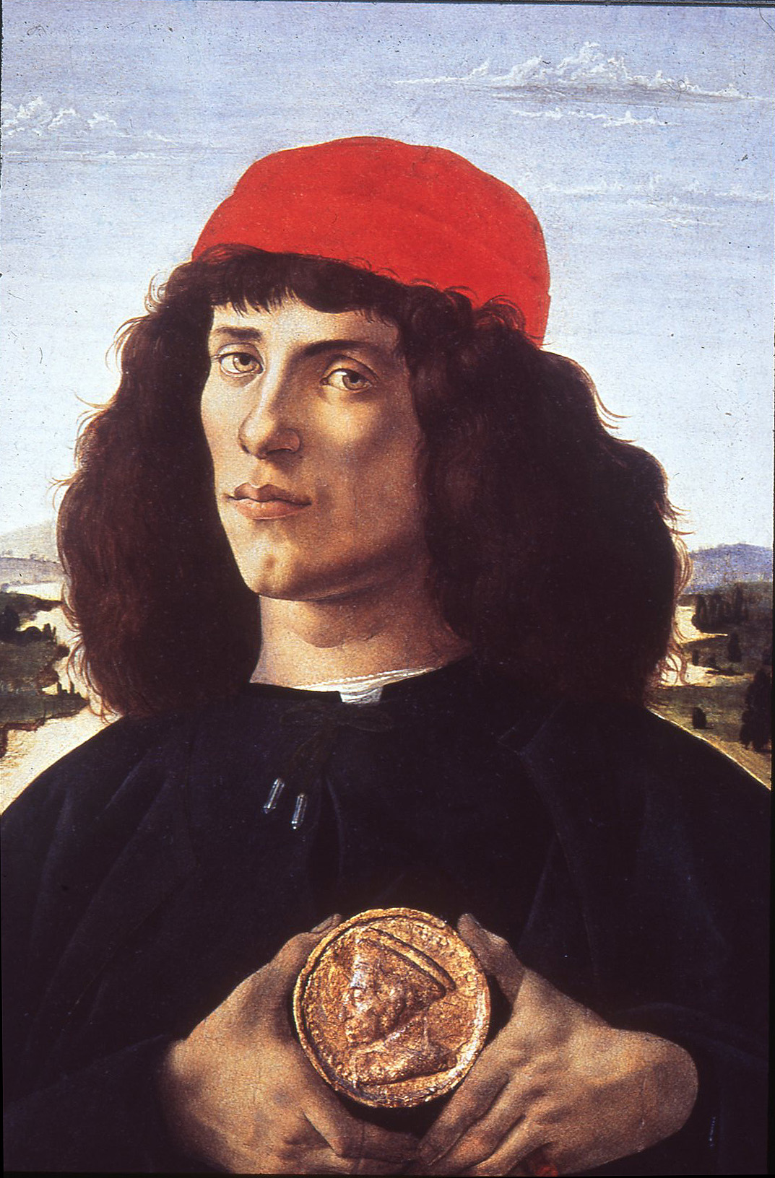
Botticelli

Slide 6
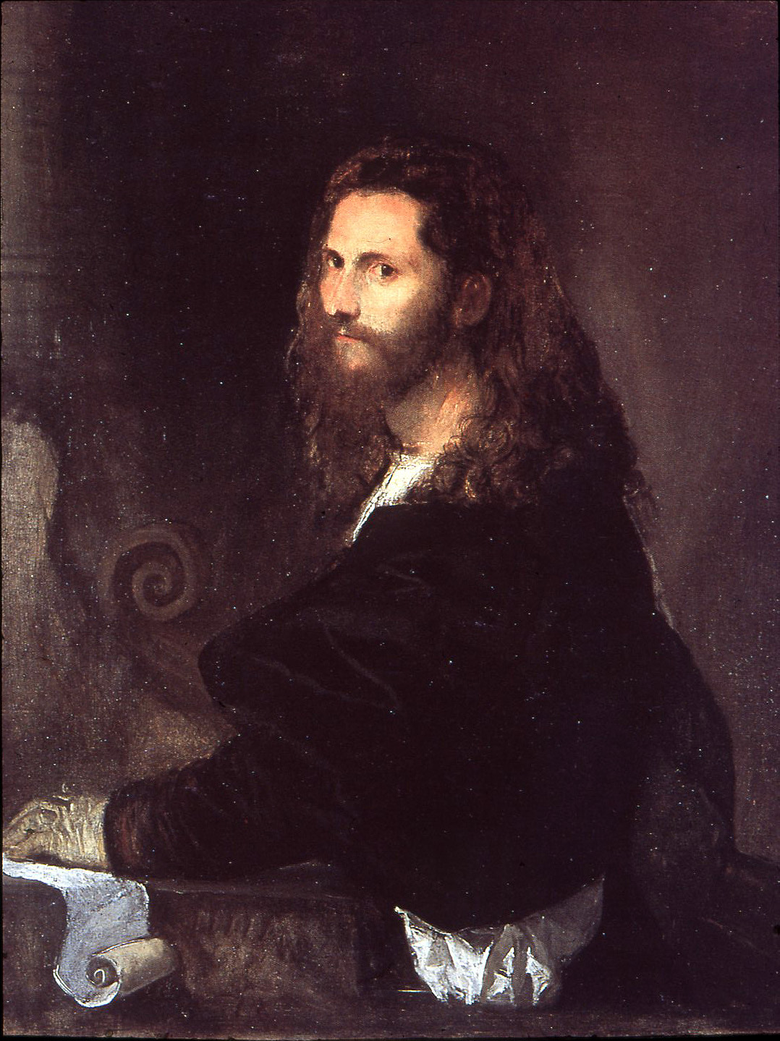
Tiziano

Slide 7
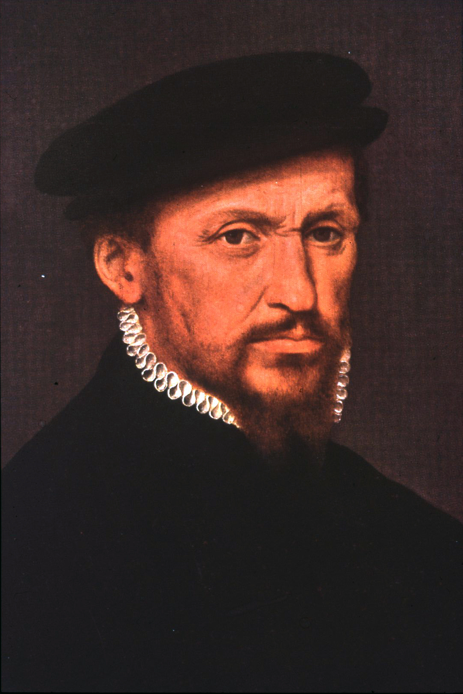
Willem Key

Slide 8
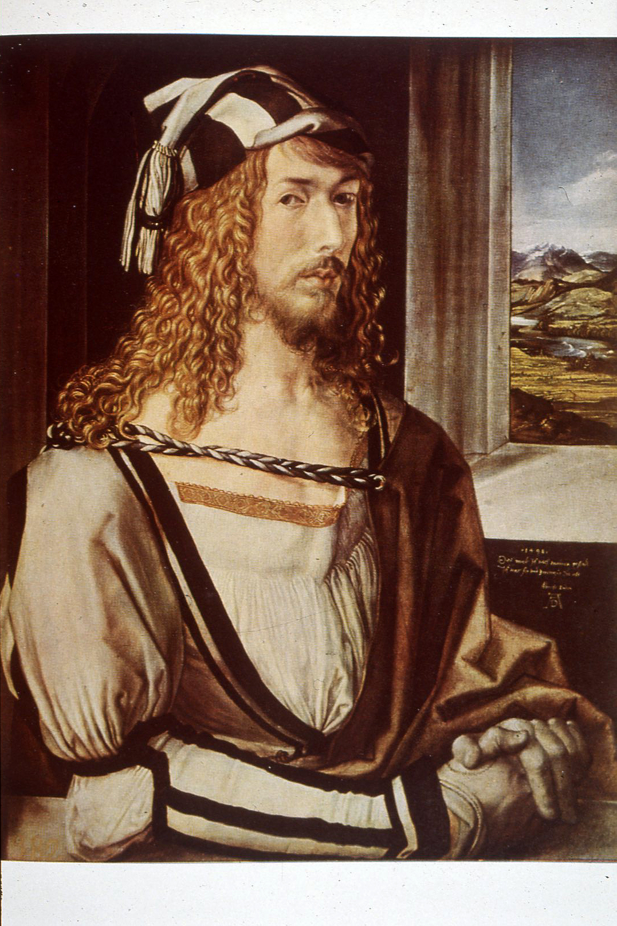
Albrecht Dürer

Slide 9
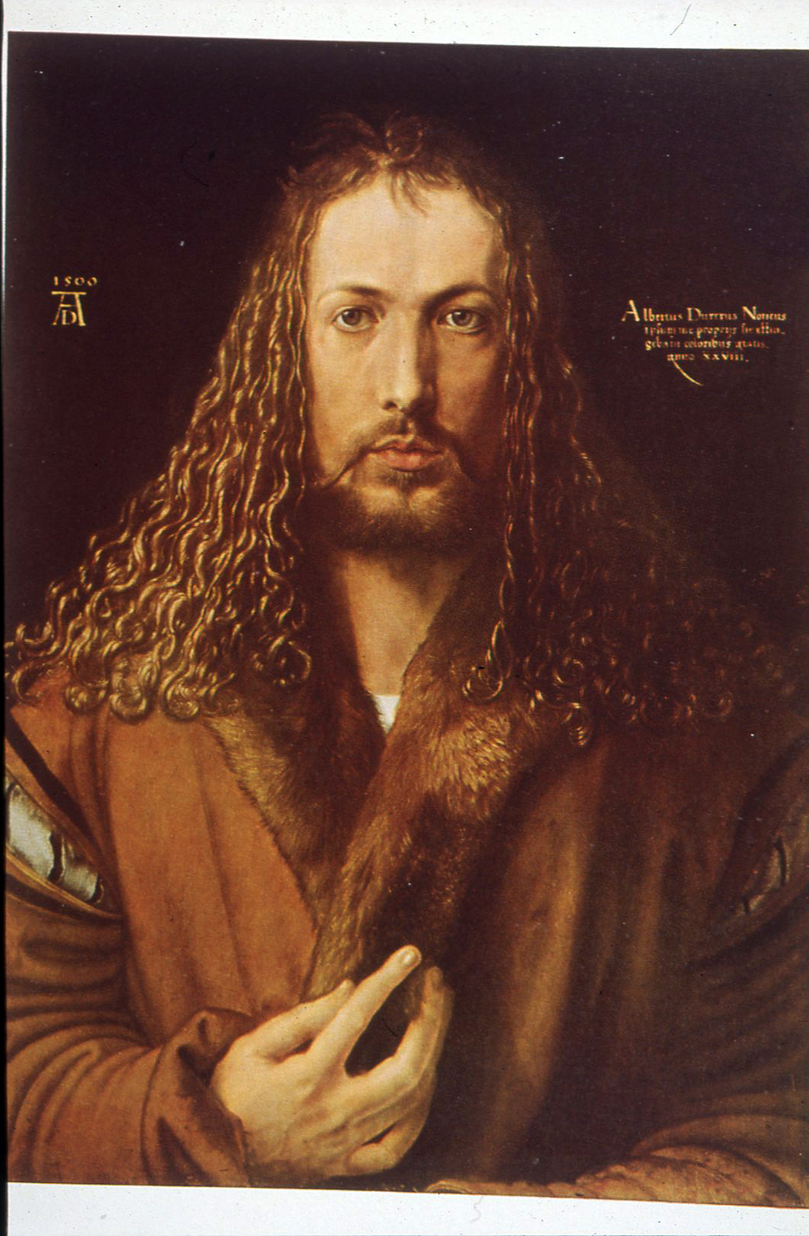
Albrecht Dürer

Slide 10
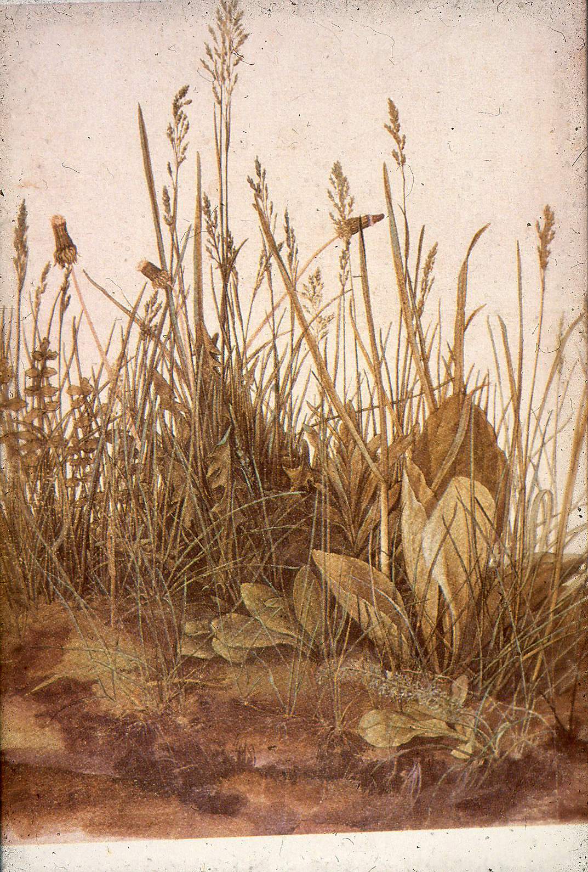
Albrecht Dürer

Slide 11
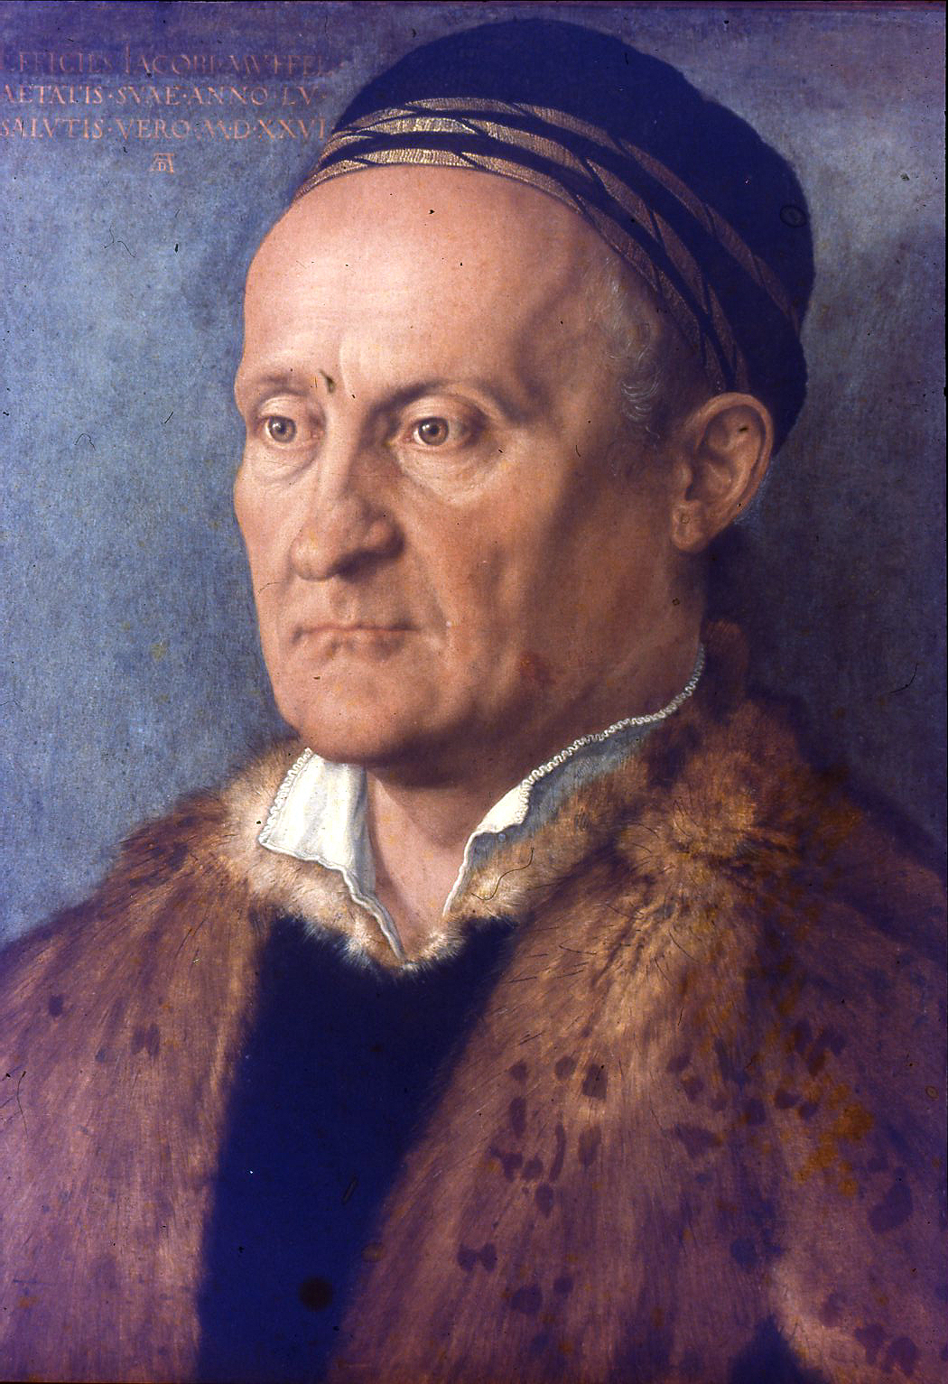
Albrecht Dürer

Slide 12
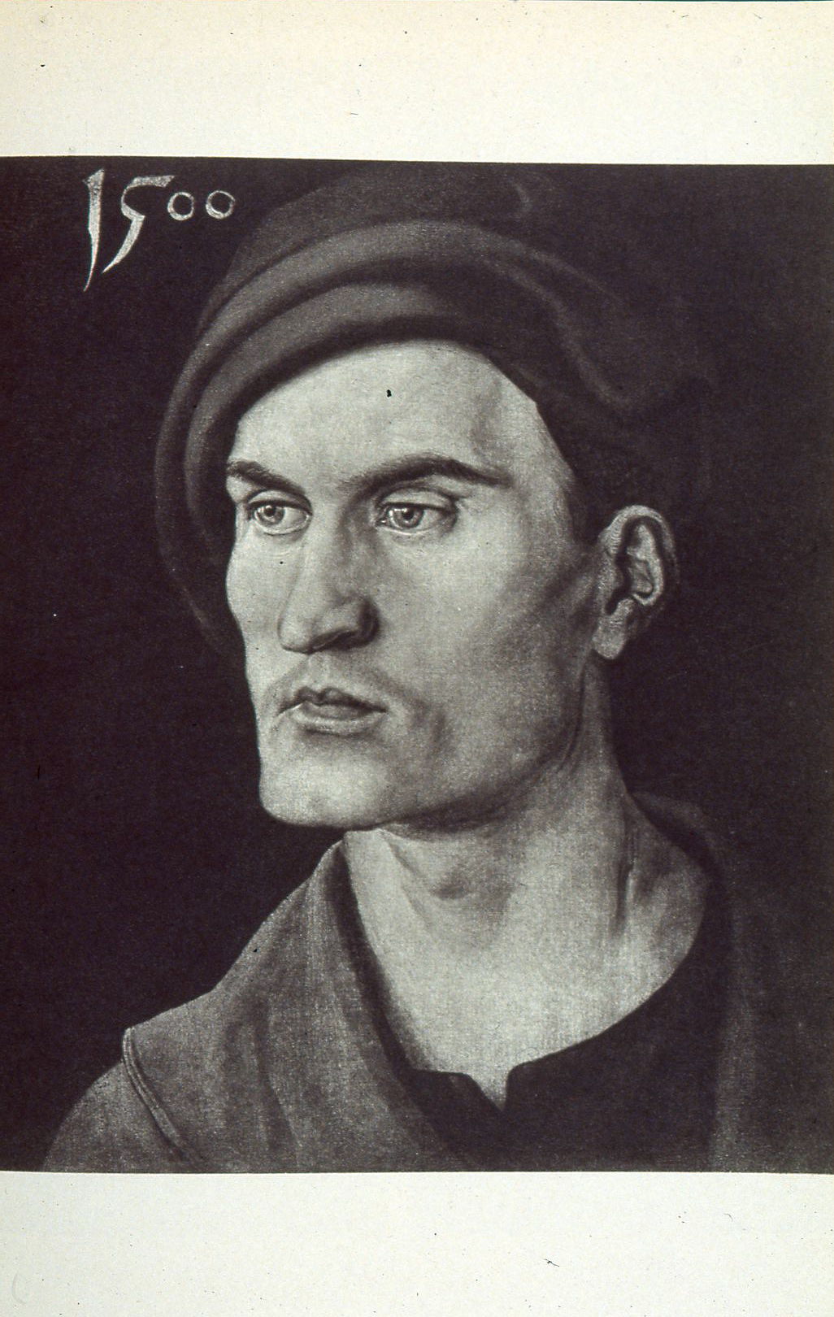
Albrecht Dürer

Slide 13
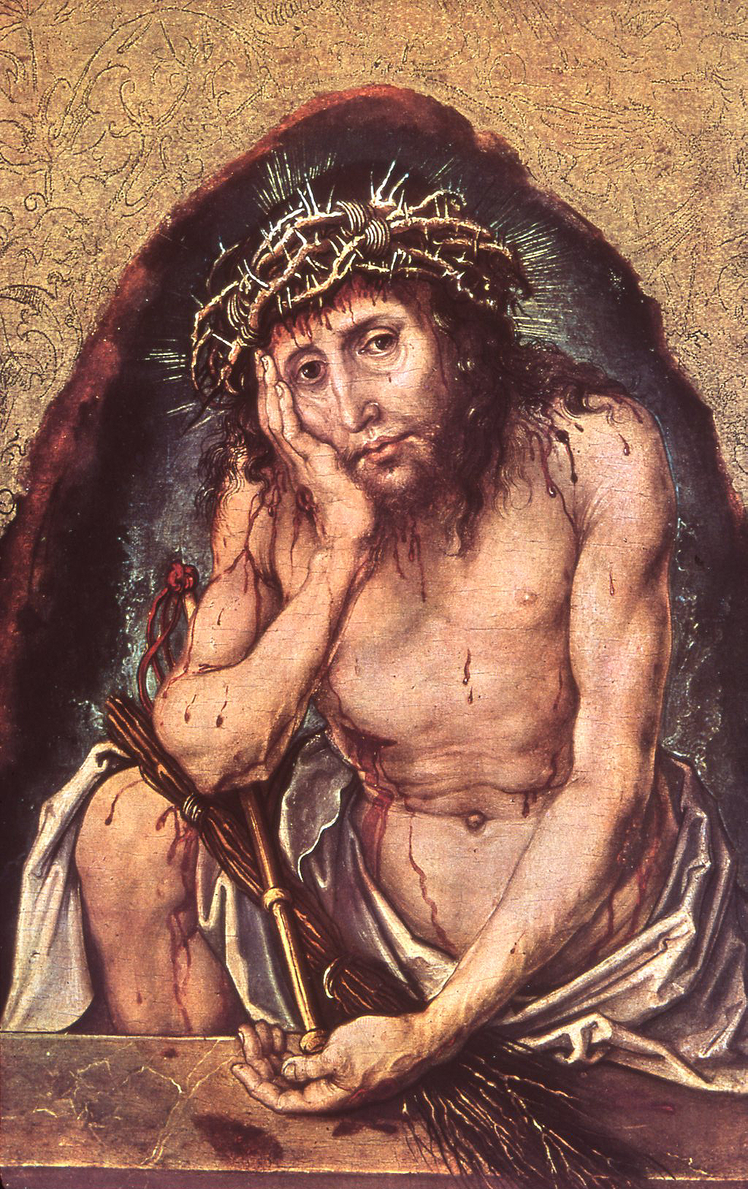
Albrecht Dürer

Slide 14
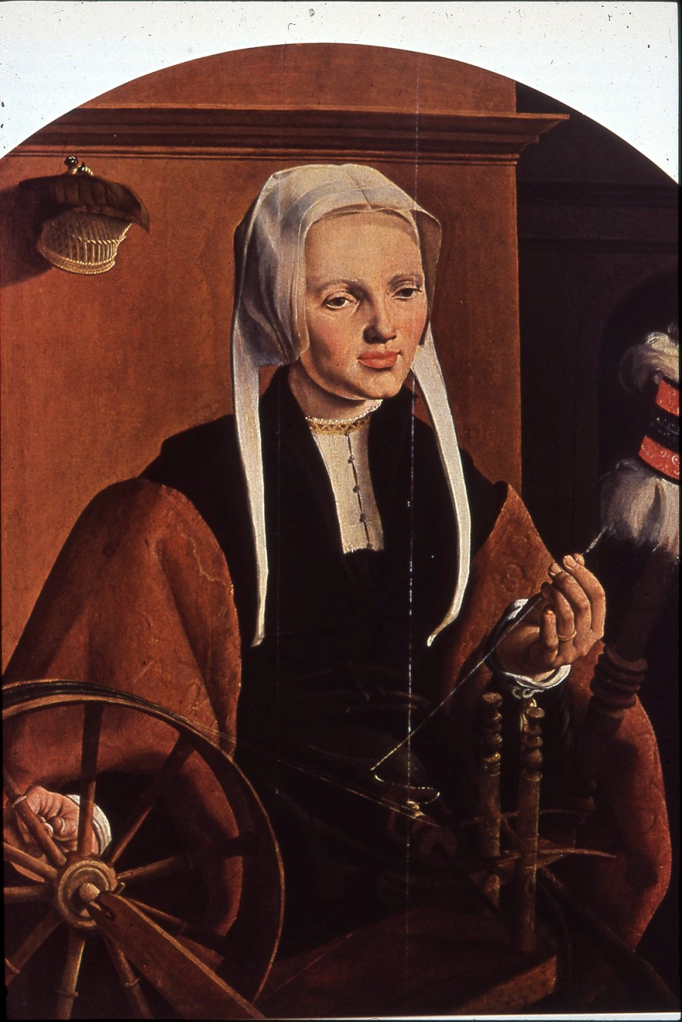
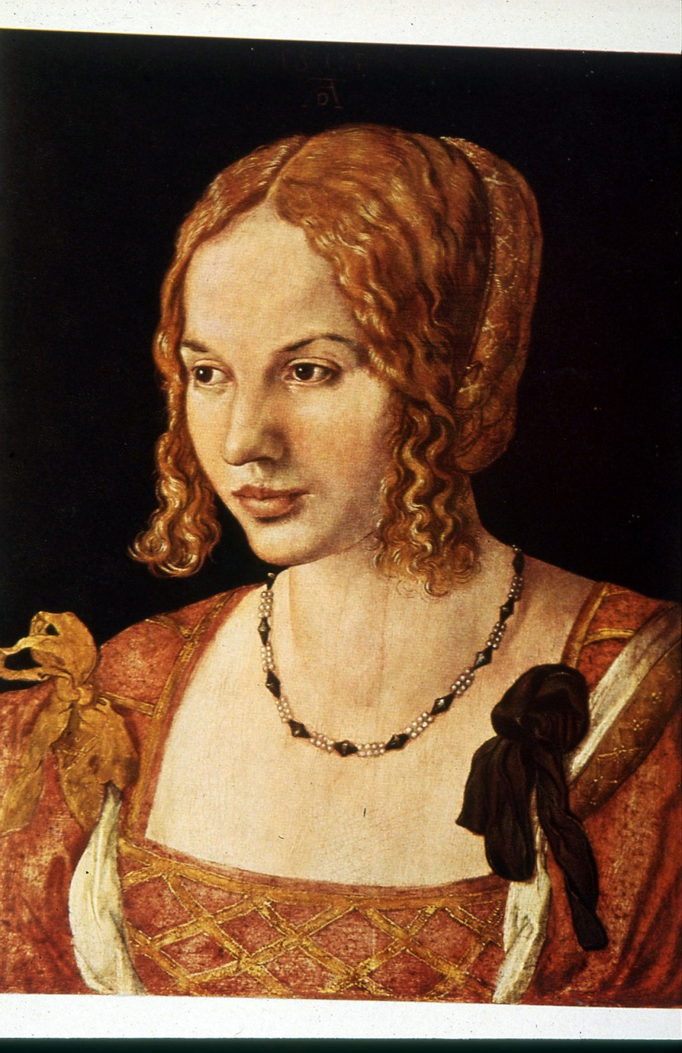
Maarten van Heemskerek
A. Durer

Slide 15
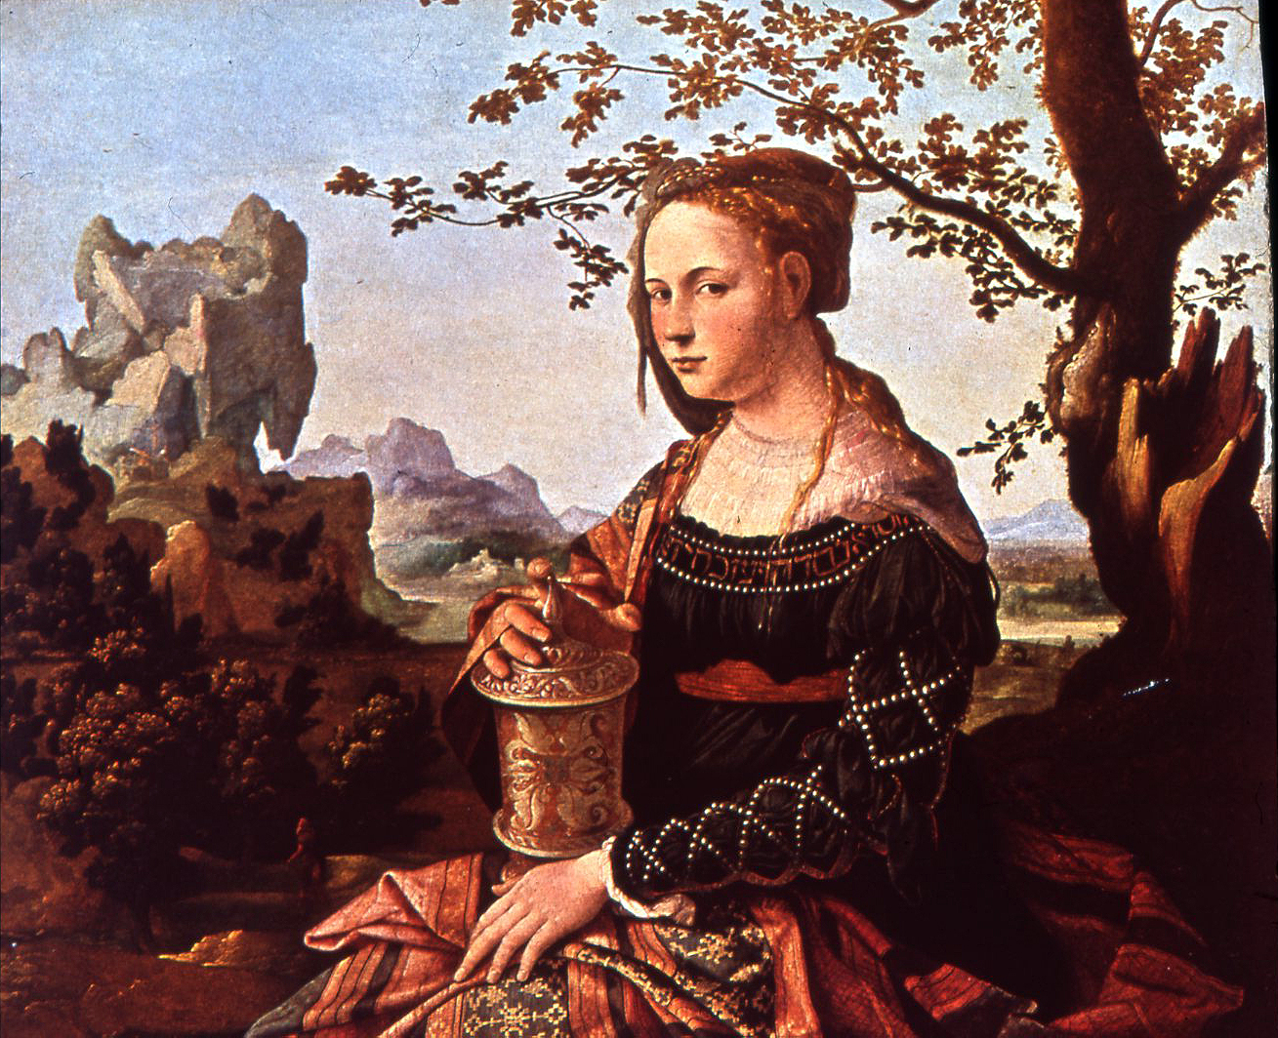
Jan van Scorel

Slide 16
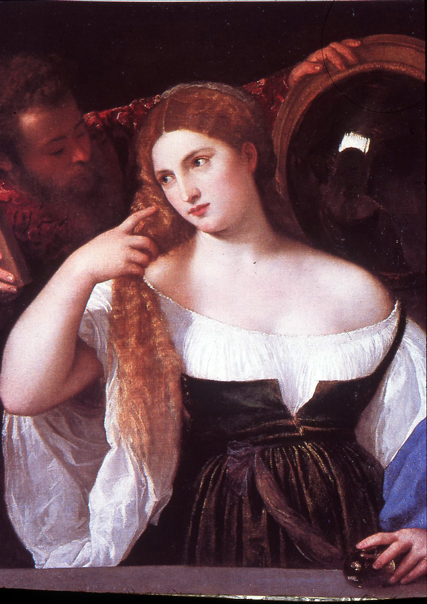
Tiziano

Slide 17
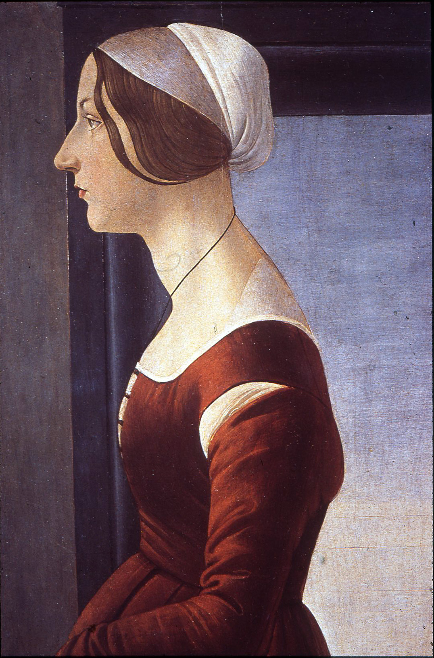
Botticelli

Slide 18
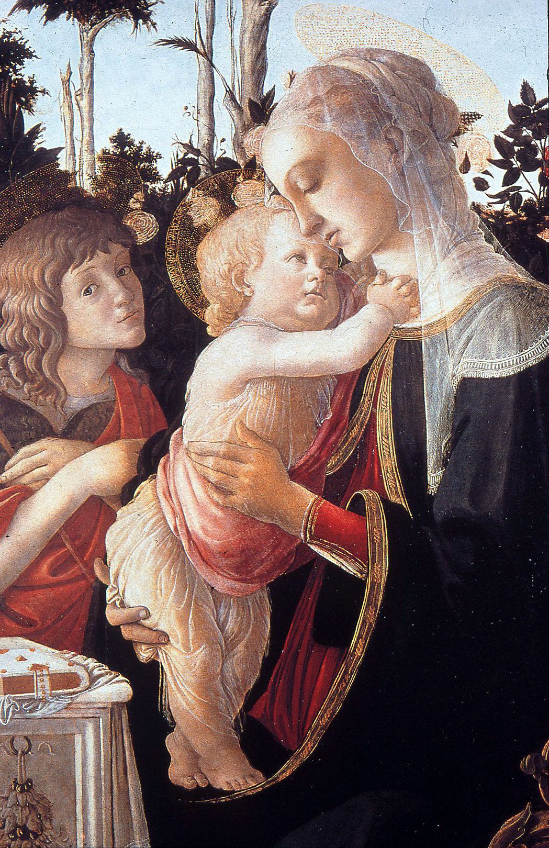
Botticelli

Slide 19
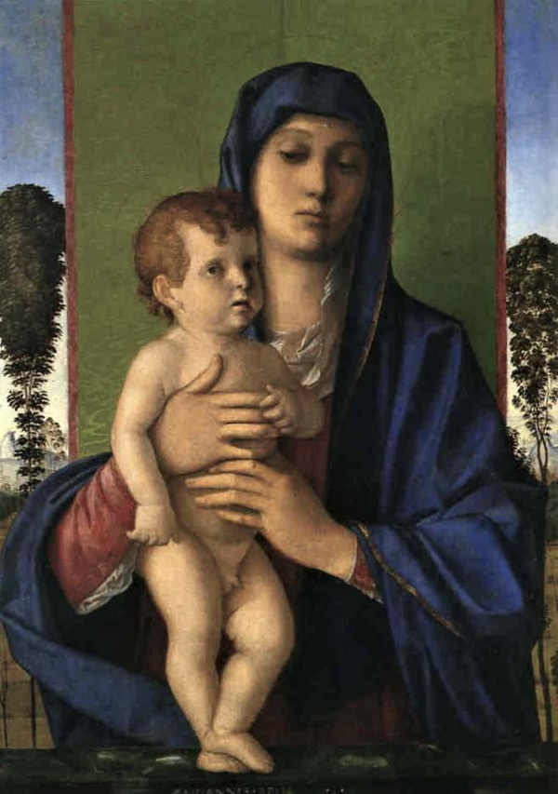
Bellini

Slide 20
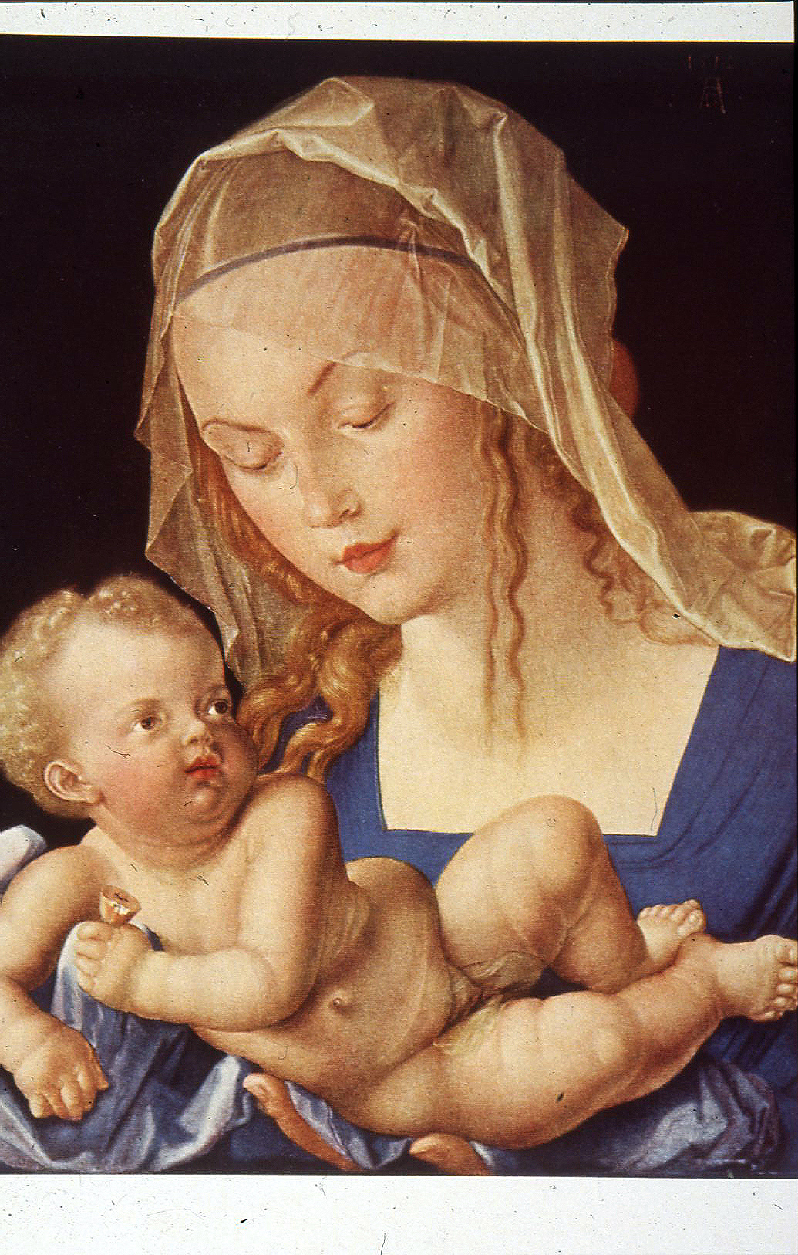
Albrecht Dürer

Slide 21
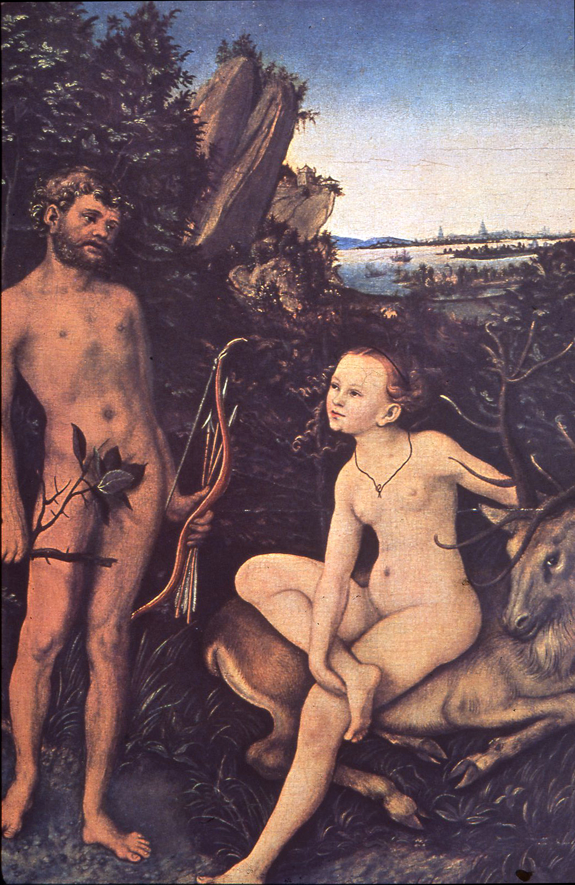
Lucas Cranach

Slide 22
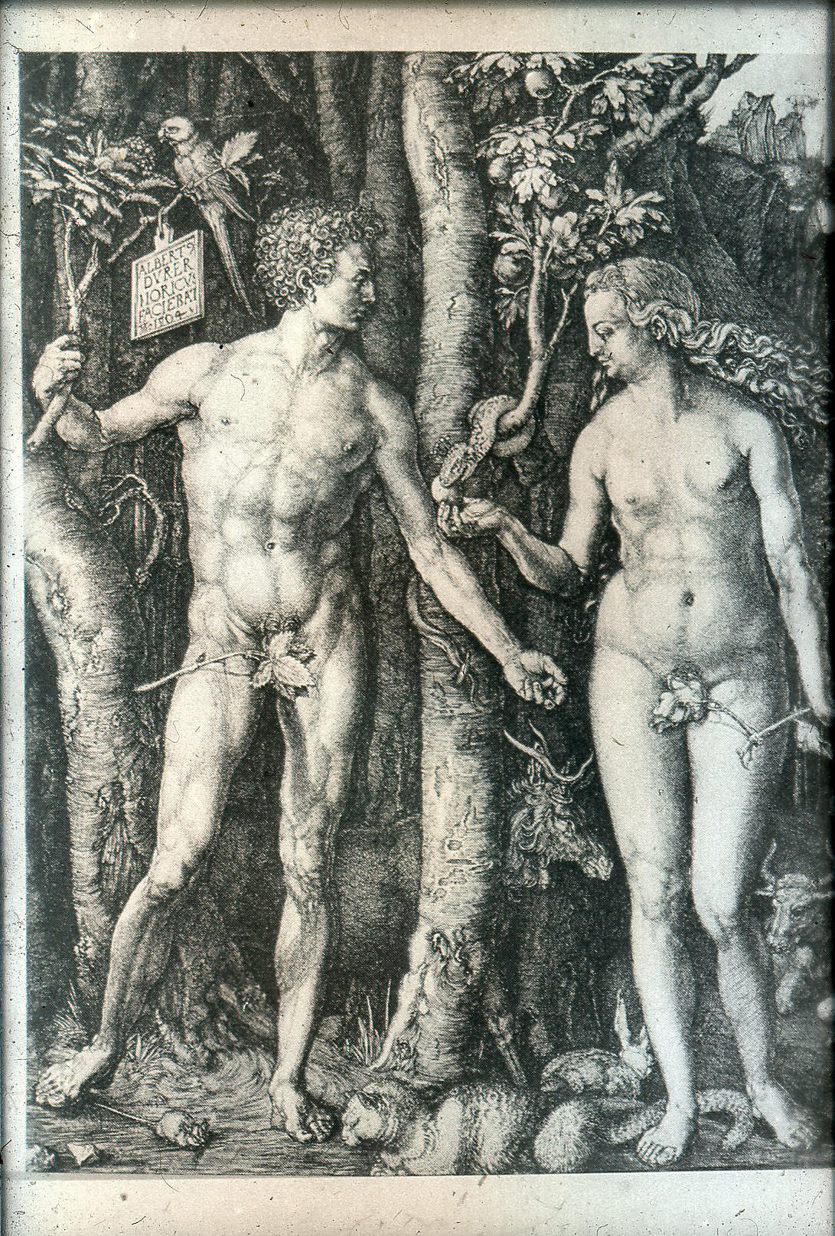
Albrecht Dürer

Slide 23
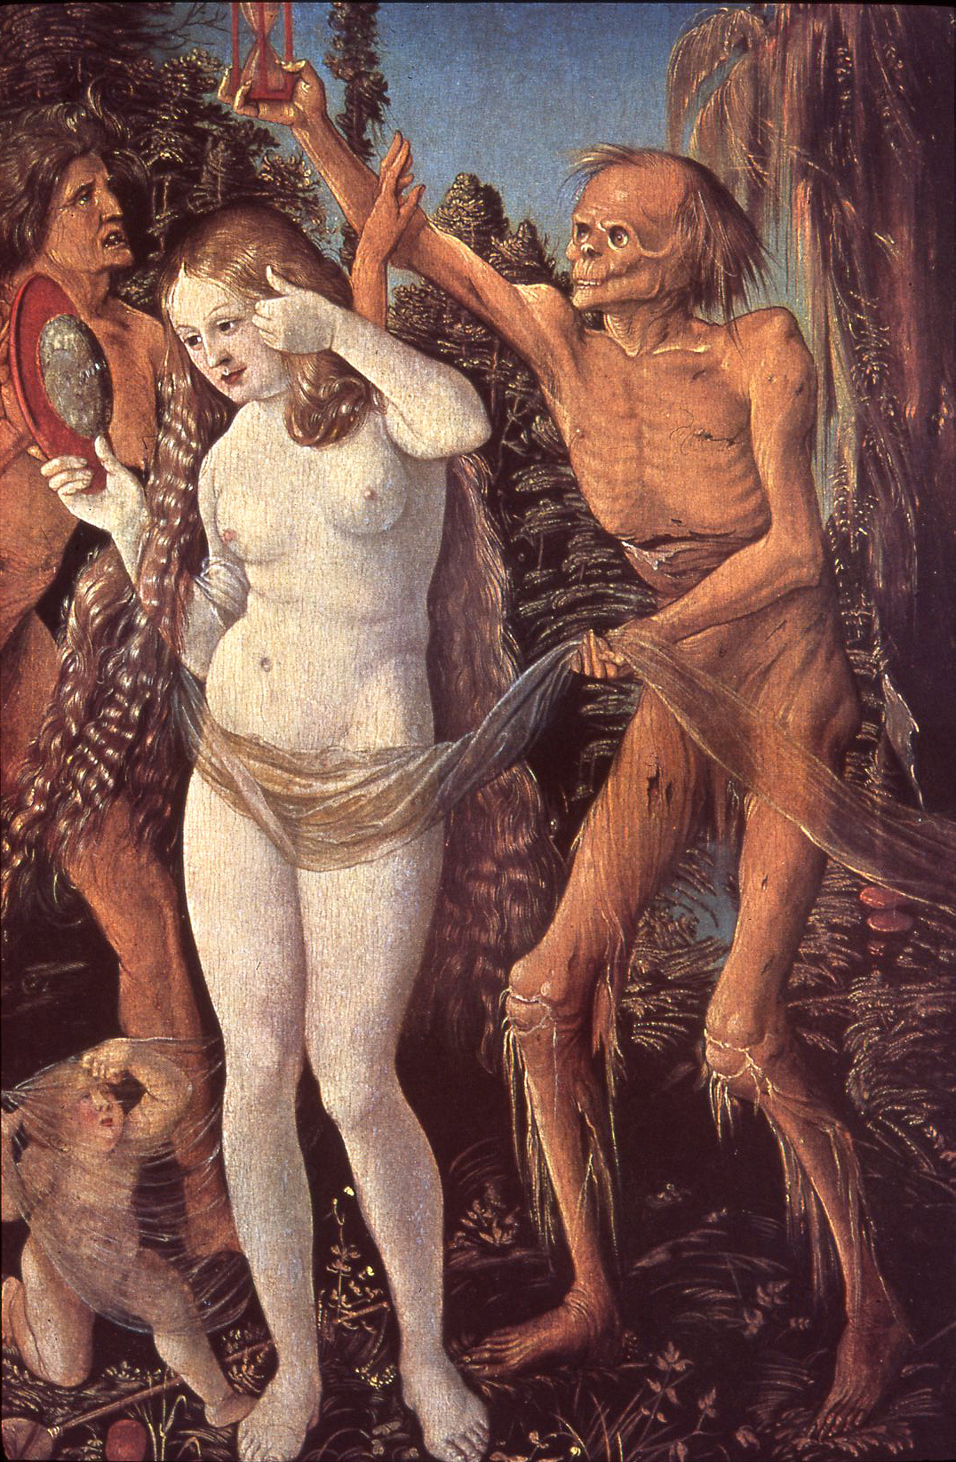
Hans Baldung Grien

Slide 24
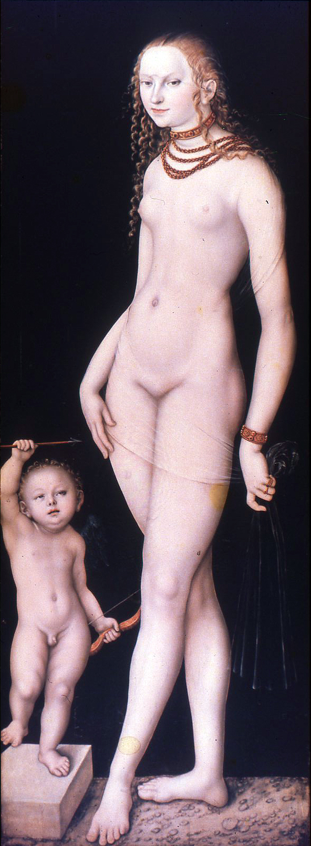
Lucas Cranach

Slide 25
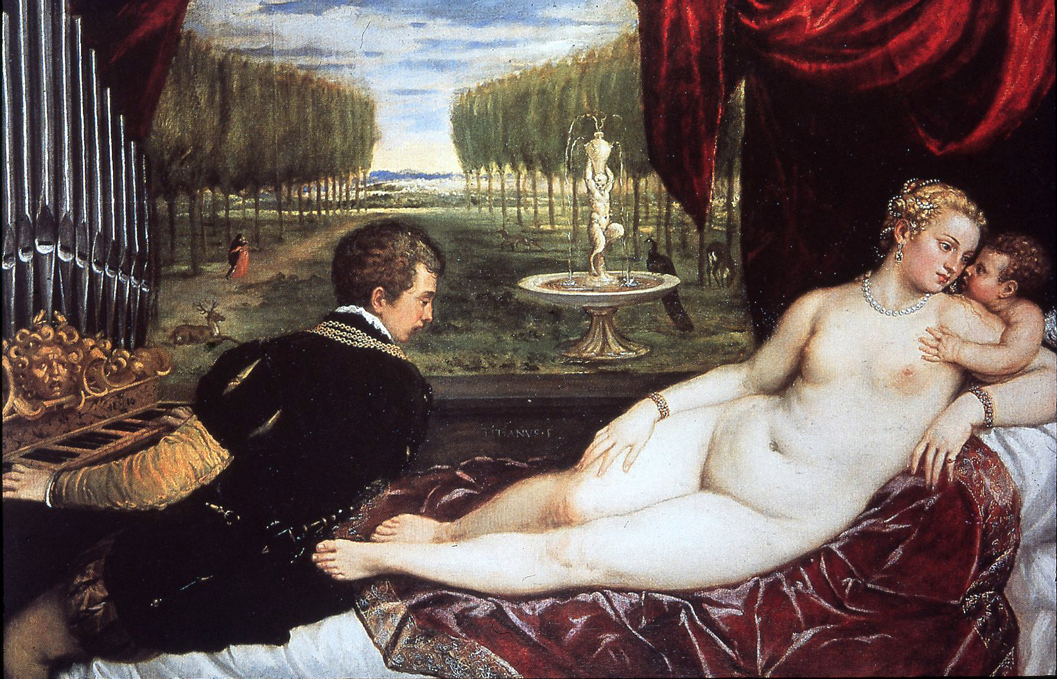
Tiziano

Slide 26
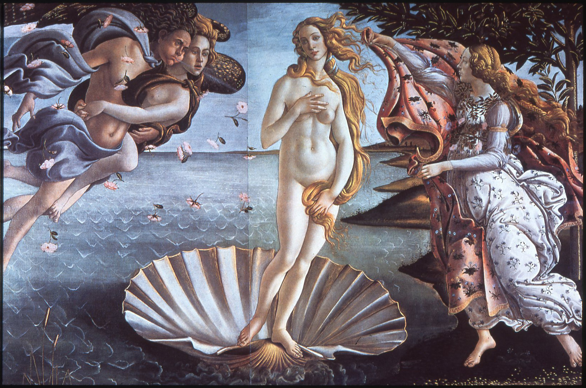
Botticelli

Slide 27
Lucas Cranach

Slide 28
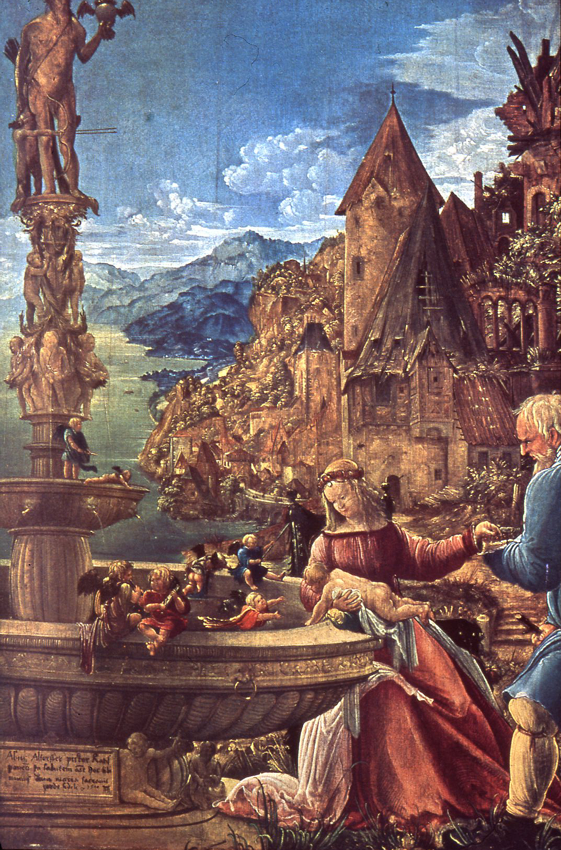
Albrecht Altdorfer

Slide 29
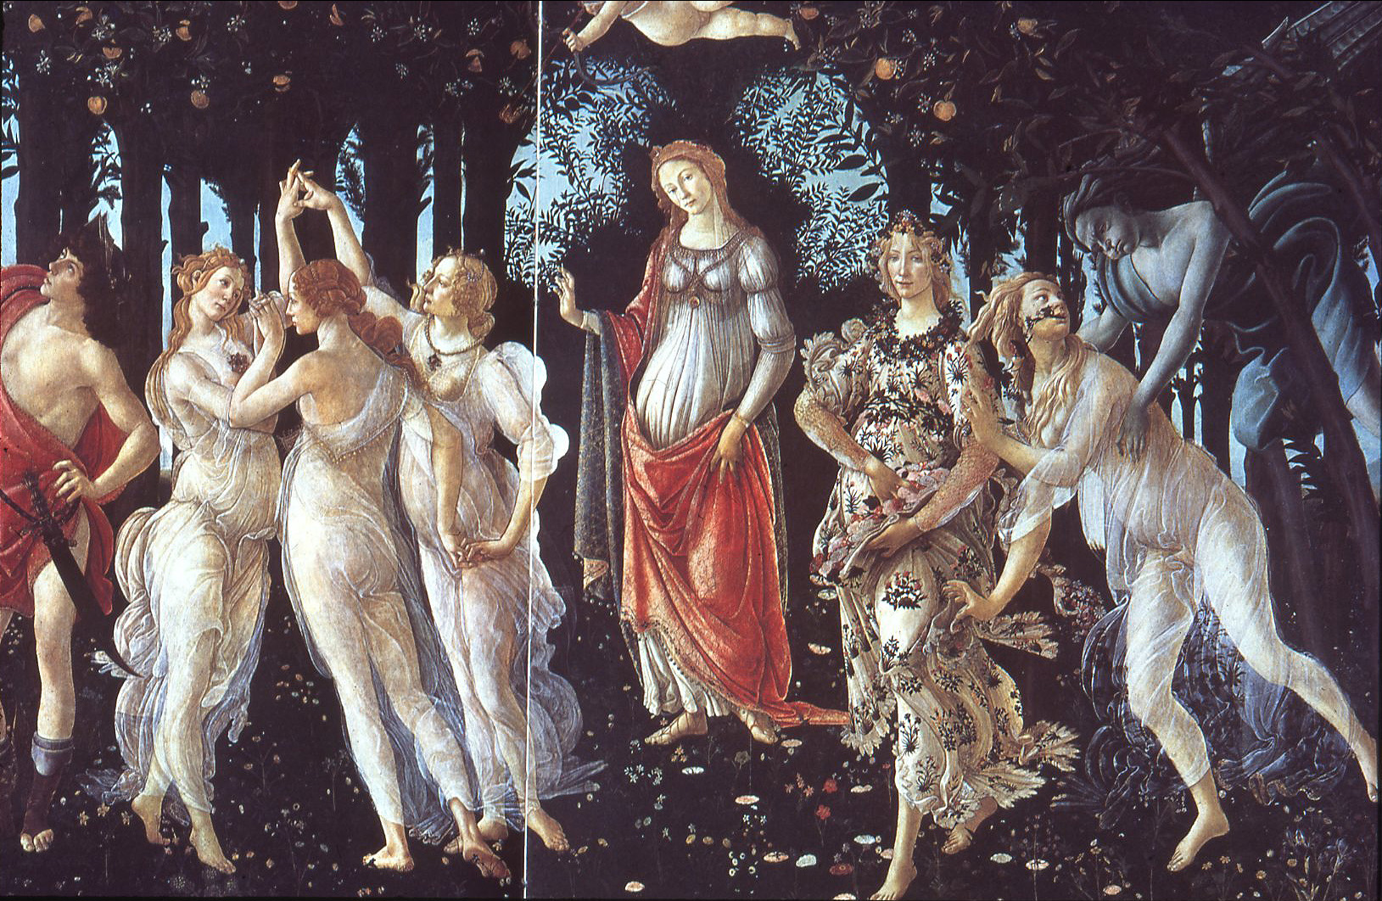
Botticelli

Slide 30
Tiziano

Slide 31
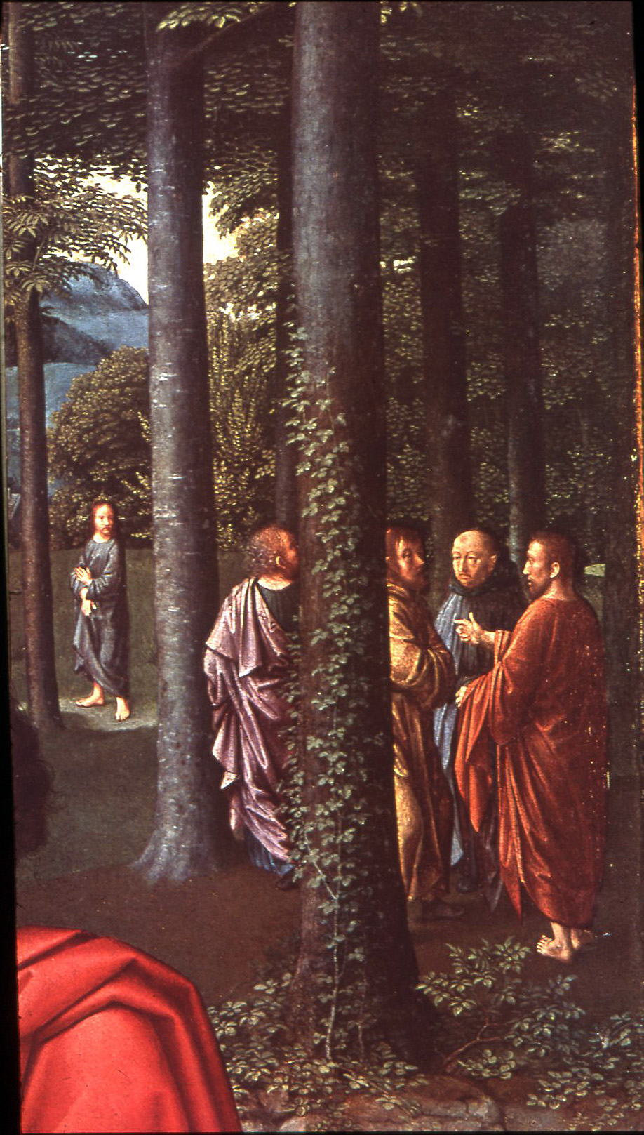
Gerard David

Slide 32
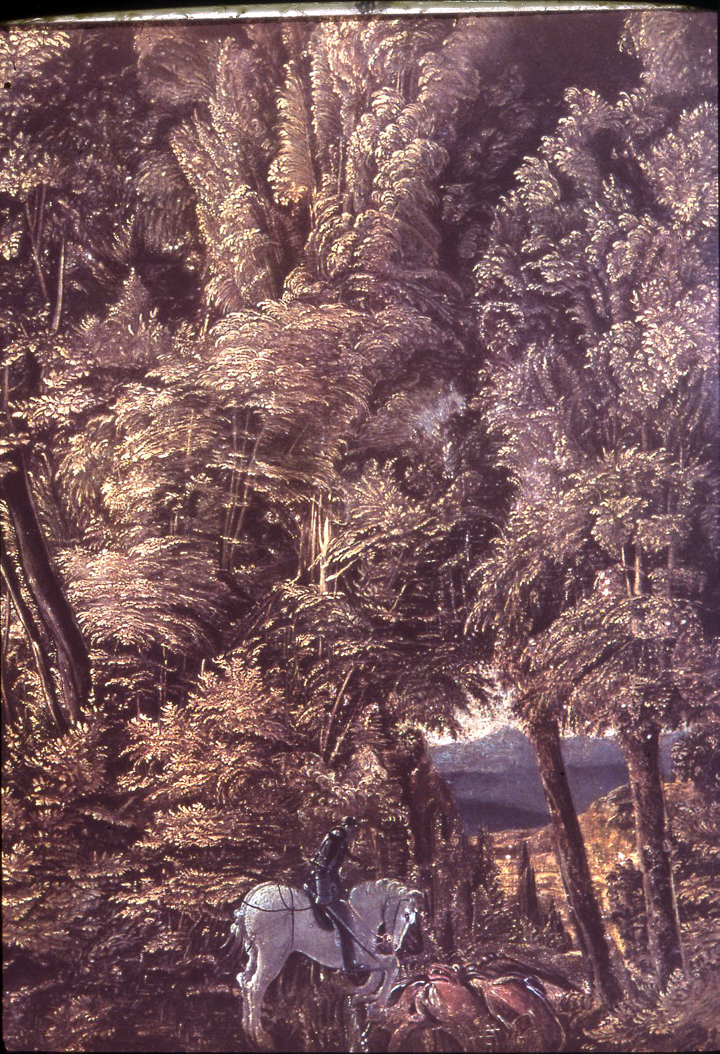
Albrecht Altdorfer

Slide 33
Gerard David
Albrecht Altdorfer

Slide 34
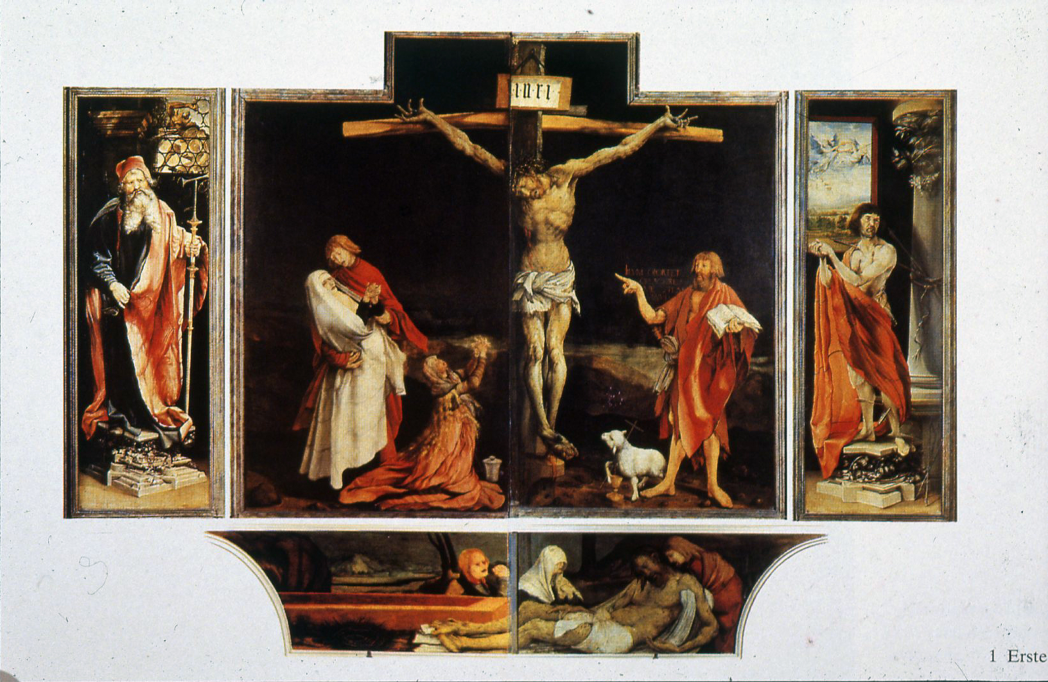
Matthias Grünewald

Slide 35
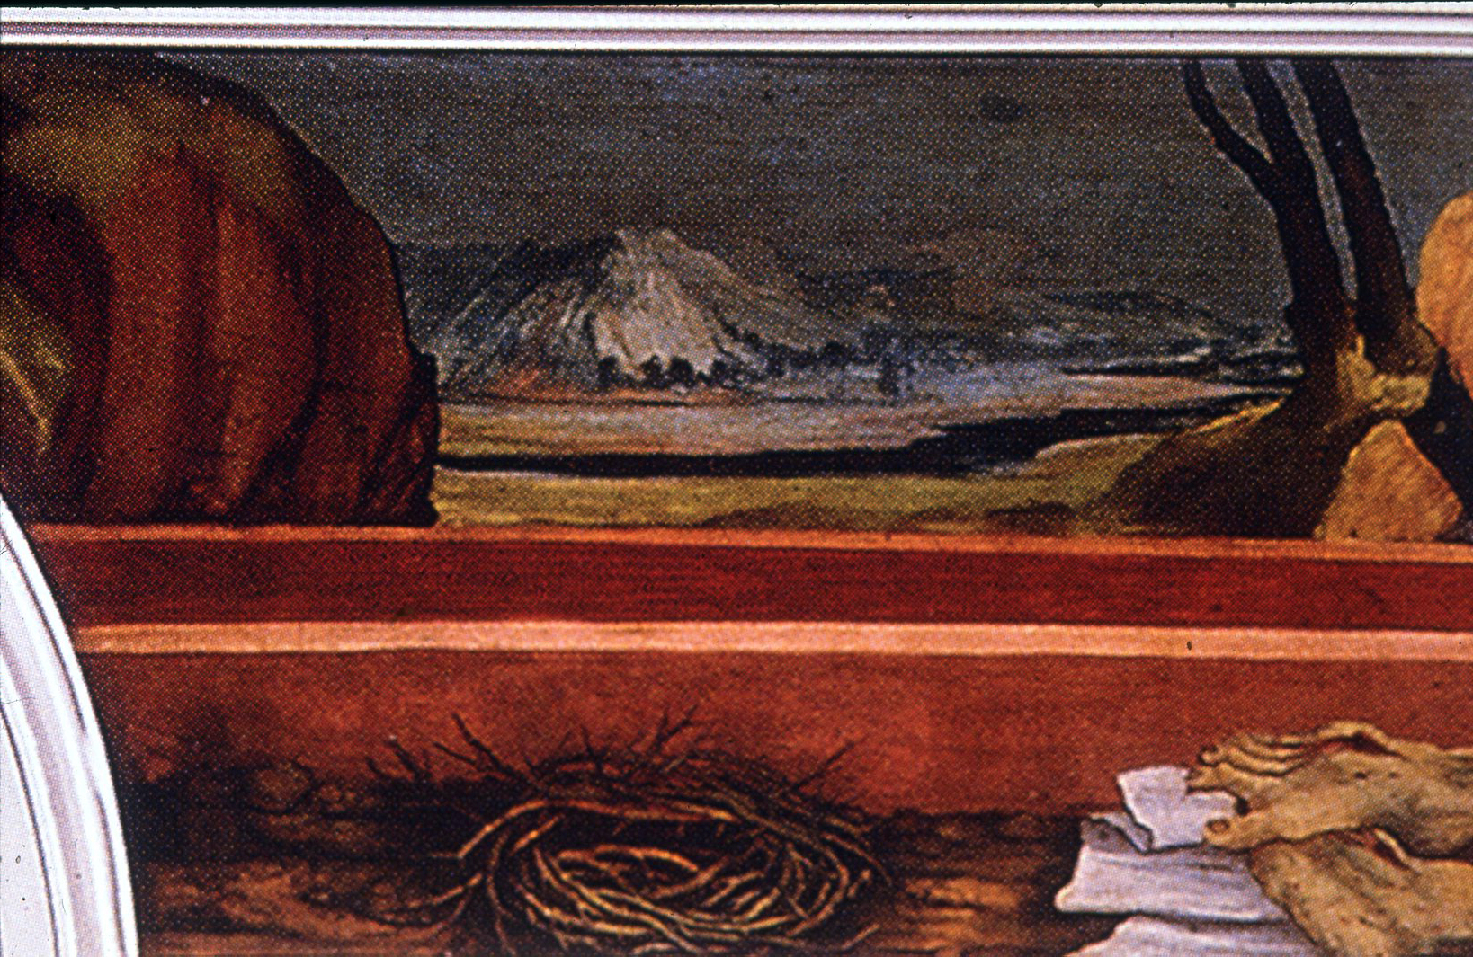
Matthias Grünewald

Slide 36
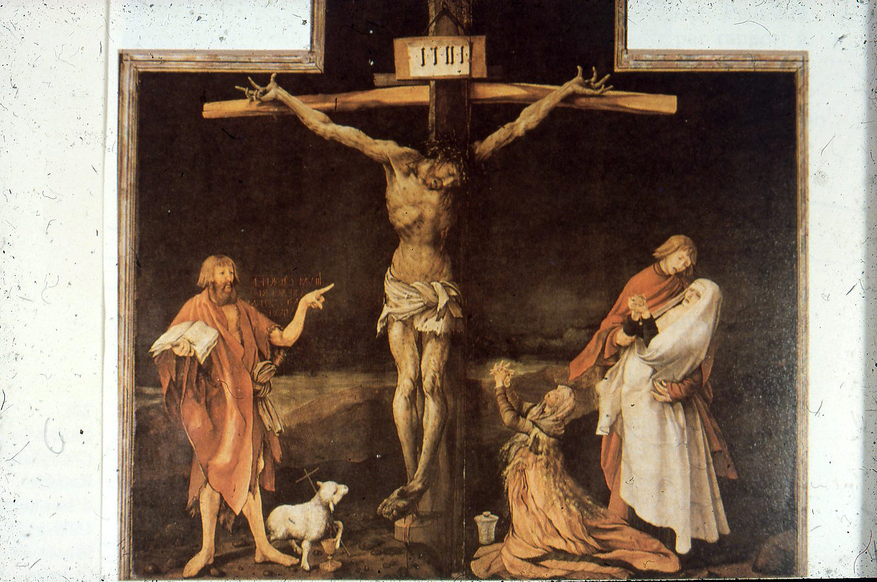
Matthias Grünewald

Slide 37
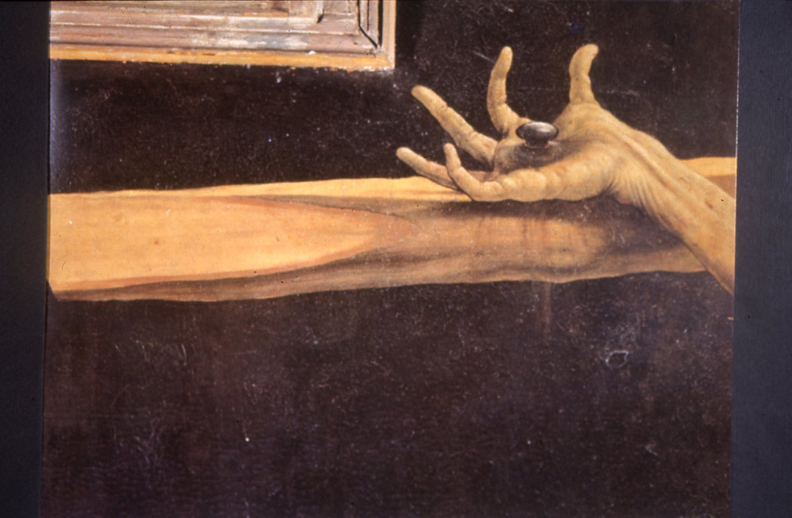
Matthias Grünewald

Slide 38
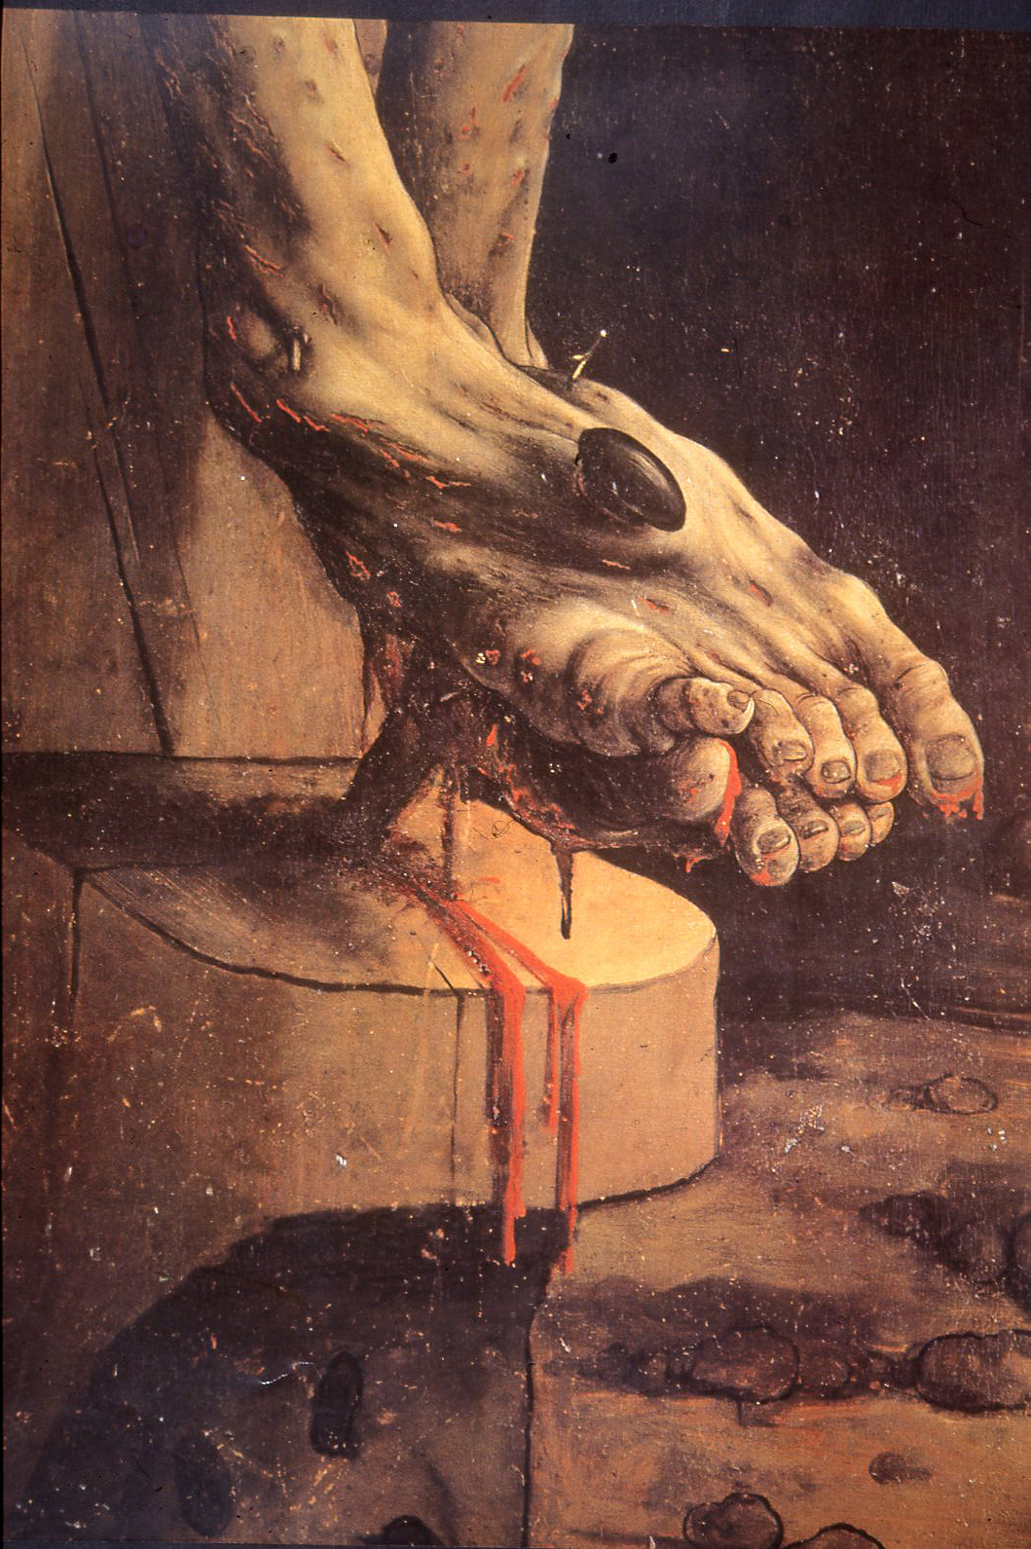
Matthias Grünewald

Slide 39
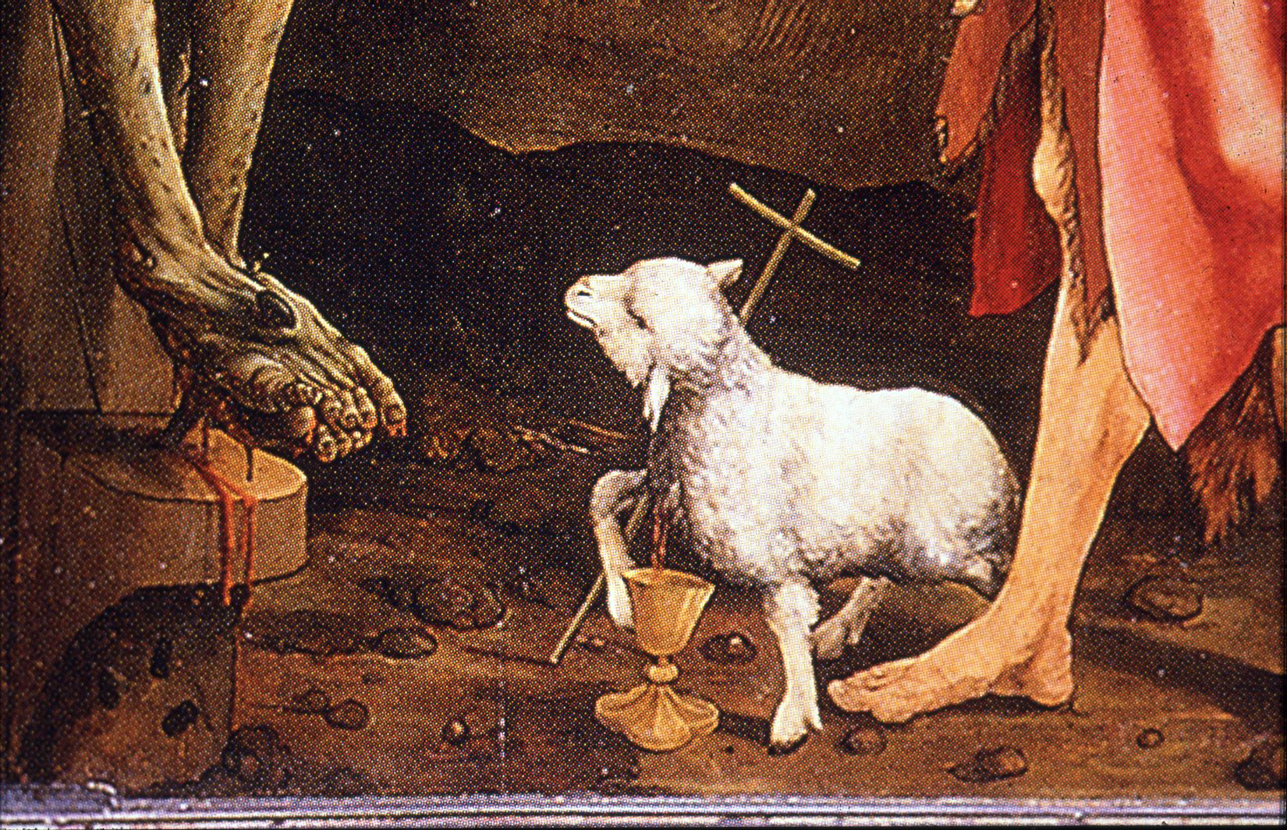
Matthias Grünewald

Slide 40
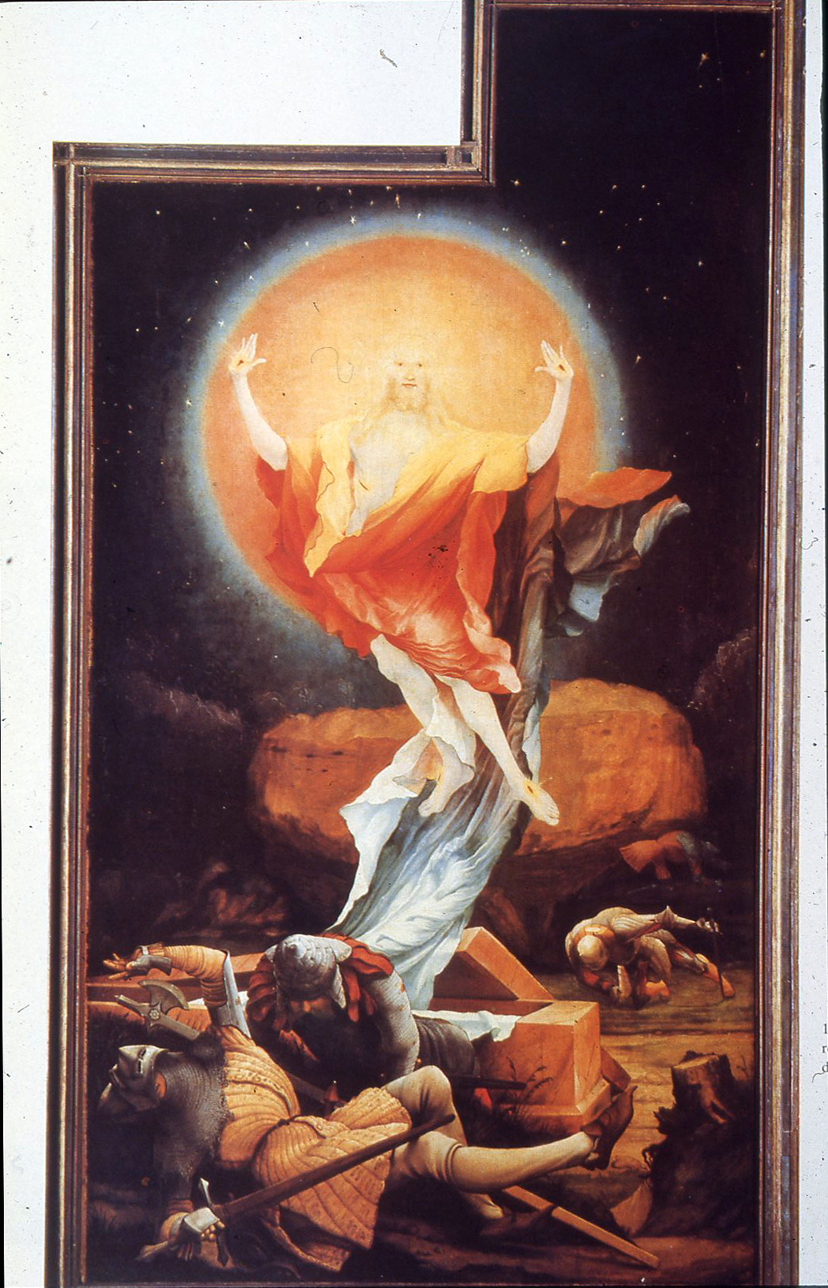
Matthias Grünewald

Slide 41
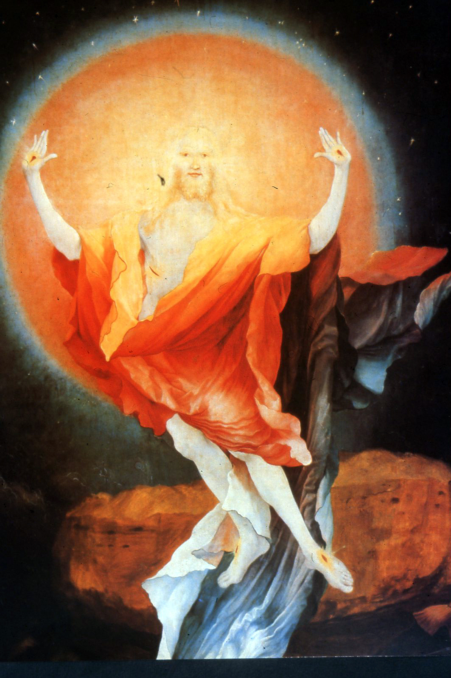
Matthias Grünewald

Slide 42
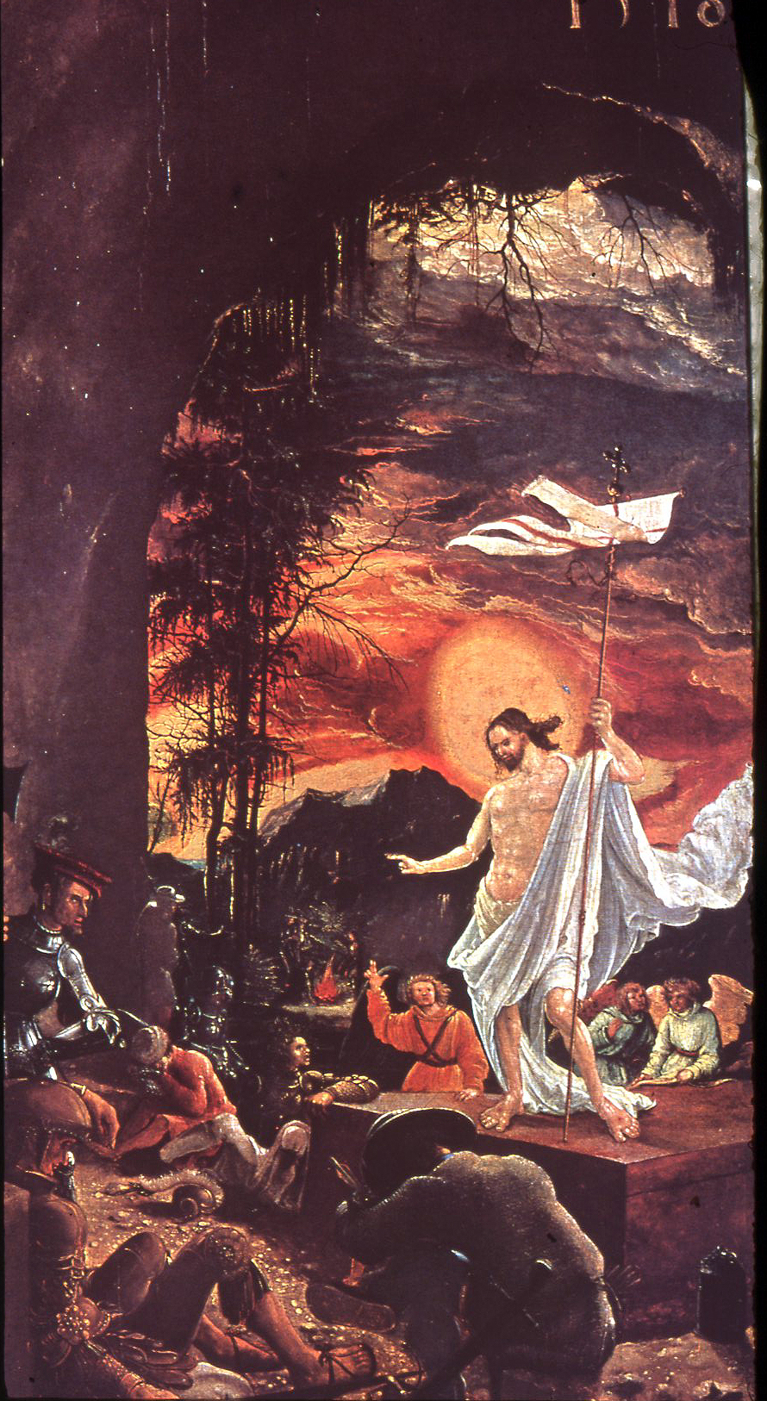
Albrecht Altdorfer

Slide 43
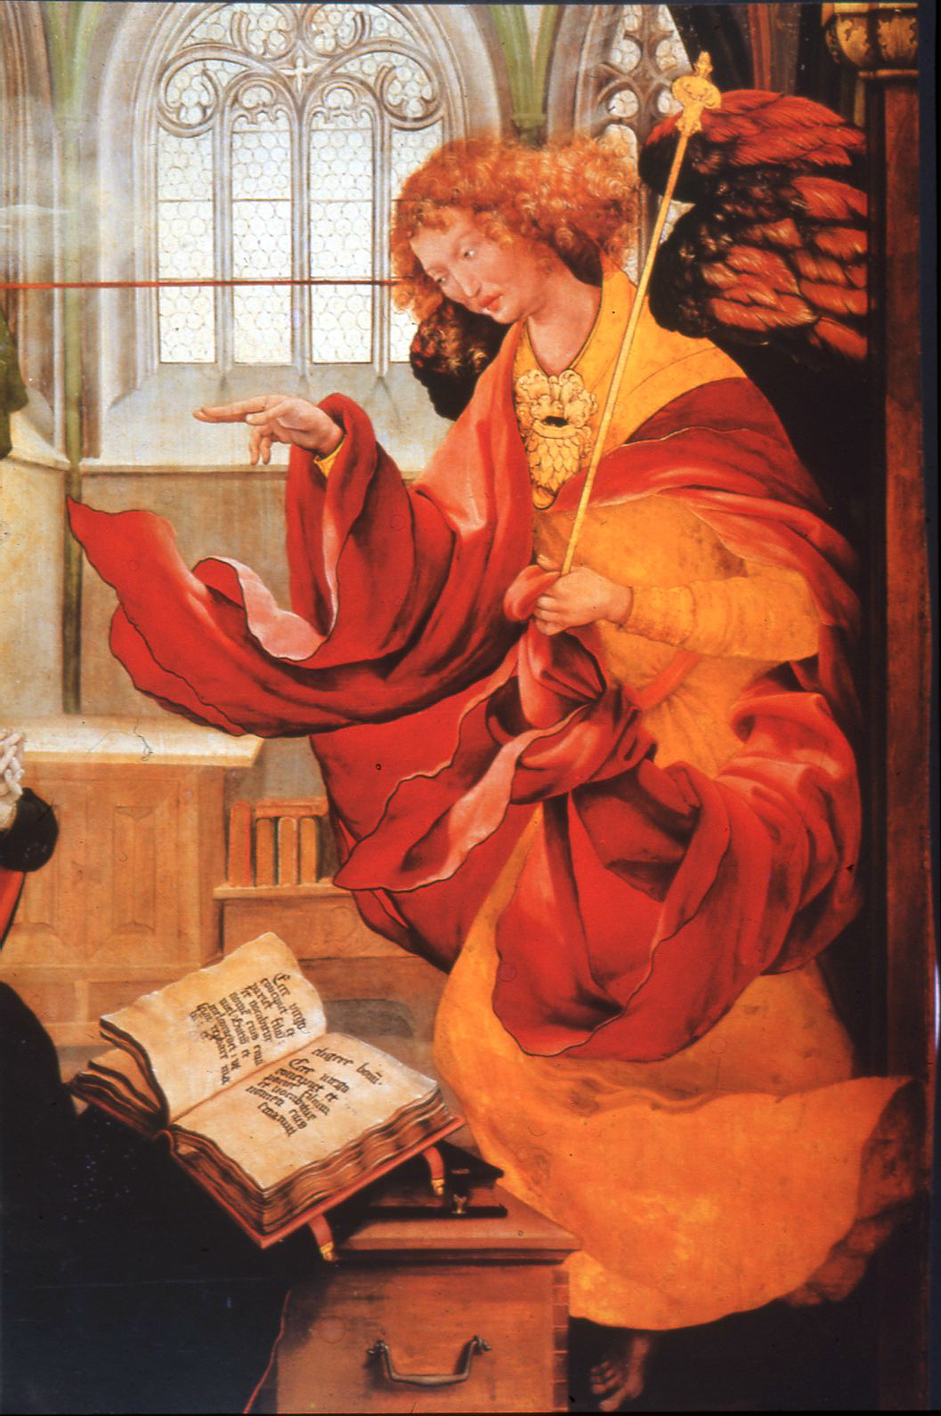
Matthias Grünewald

Slide 44
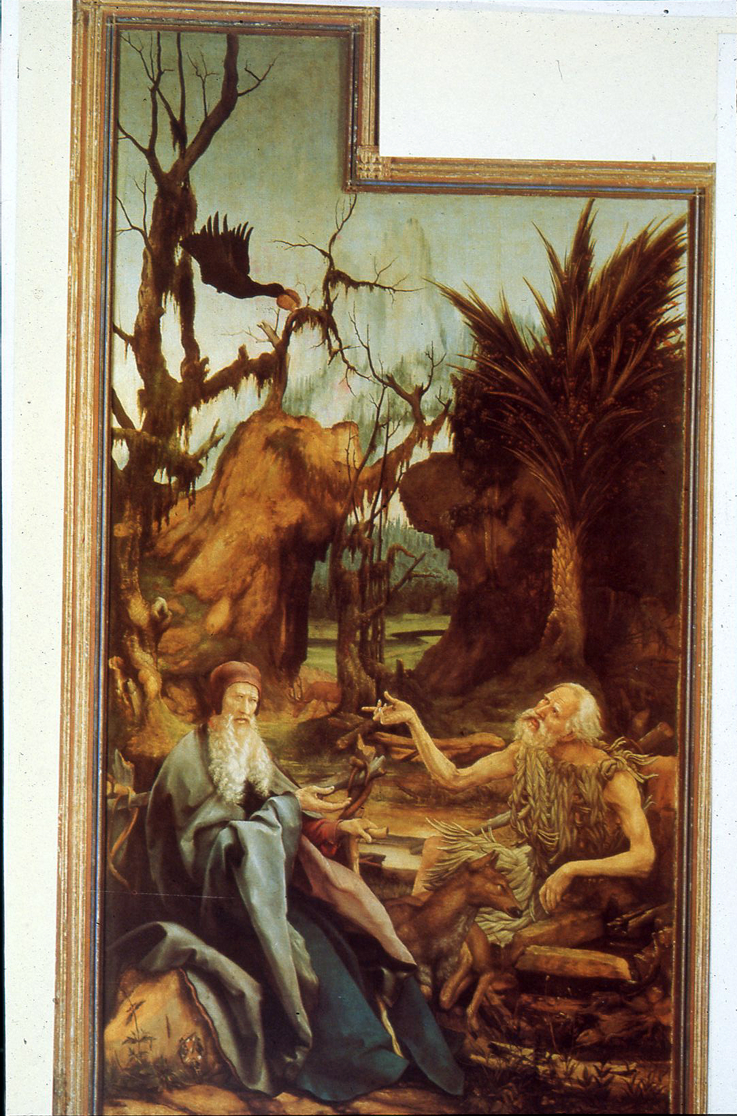
Matthias Grünewald

Slide 45
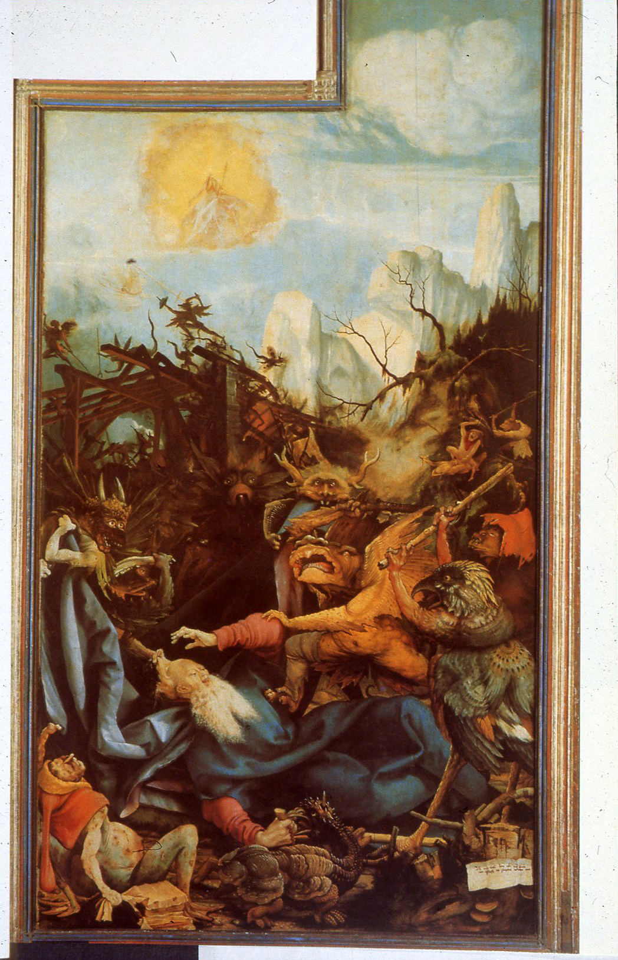
Matthias Grünewald

Slide 46
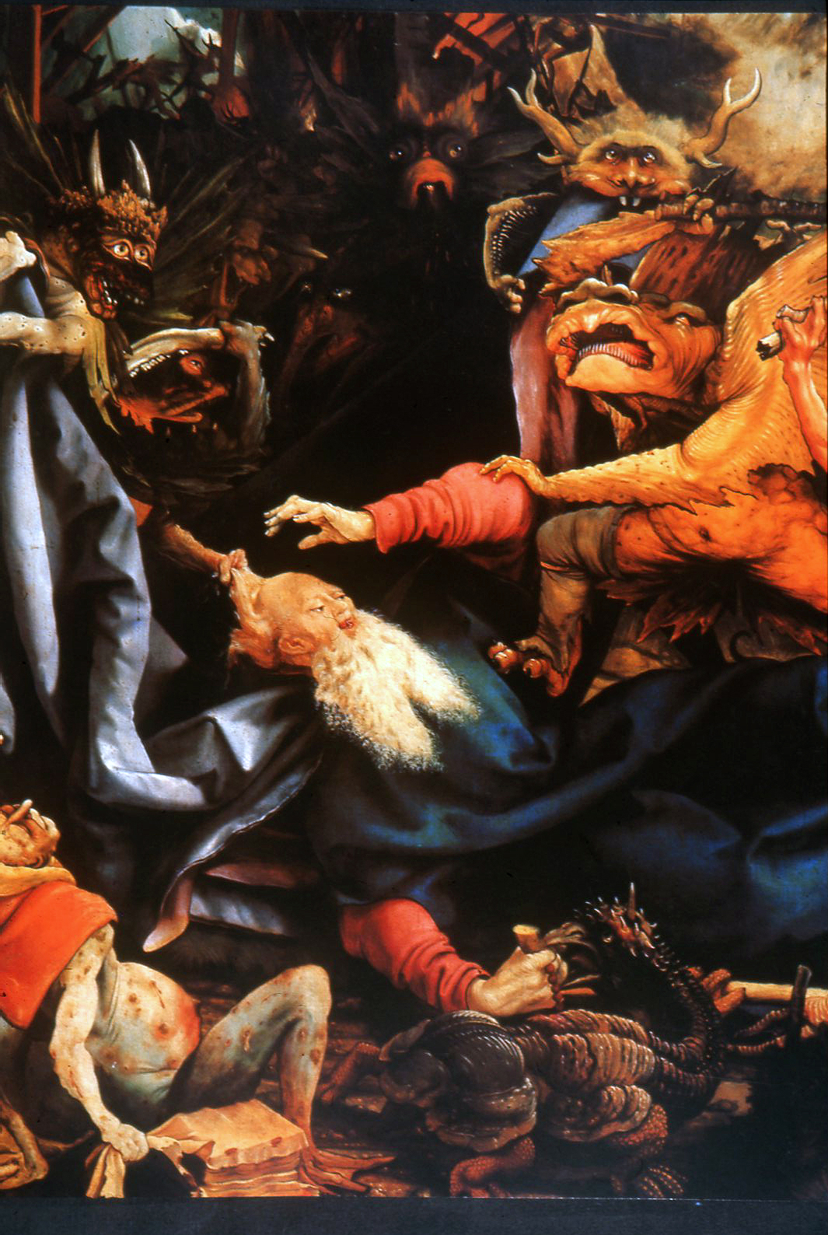
Matthias Grünewald

Slide 47
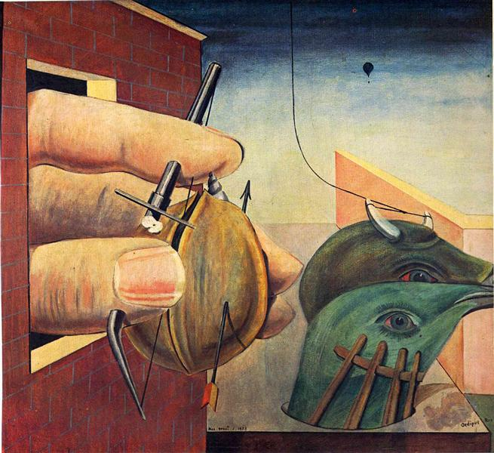
Max Ernst

Slide 48
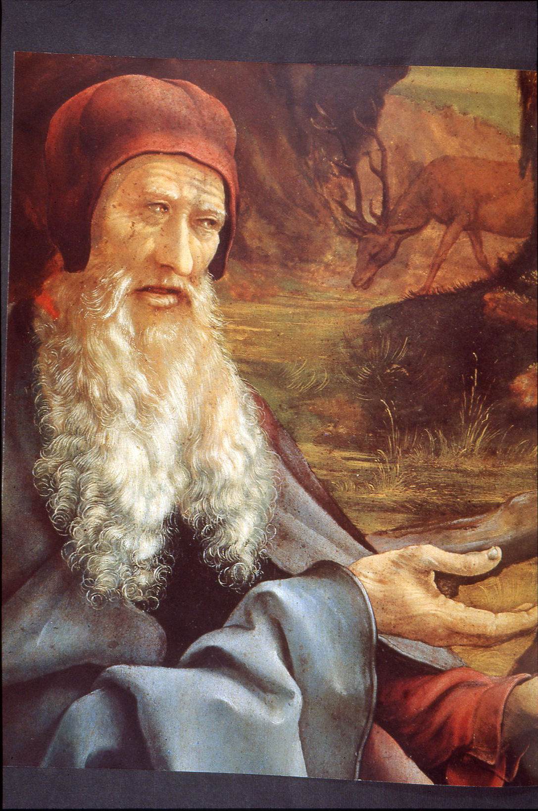
Matthias Grünewald

Slide 49
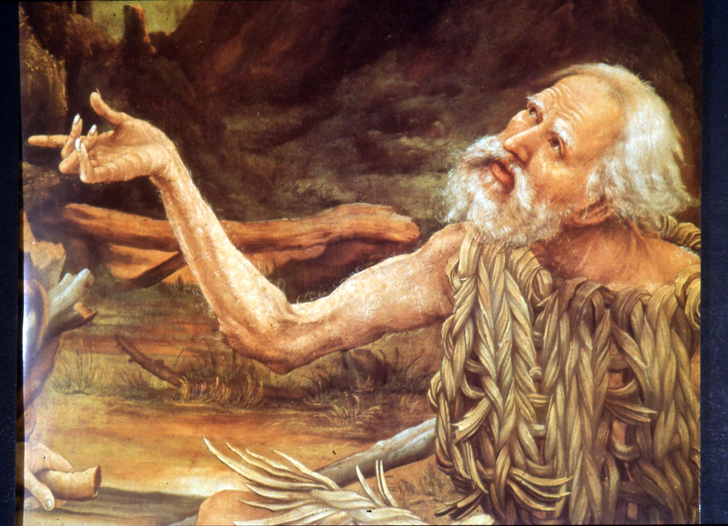
Matthias Grünewald

Slide 50
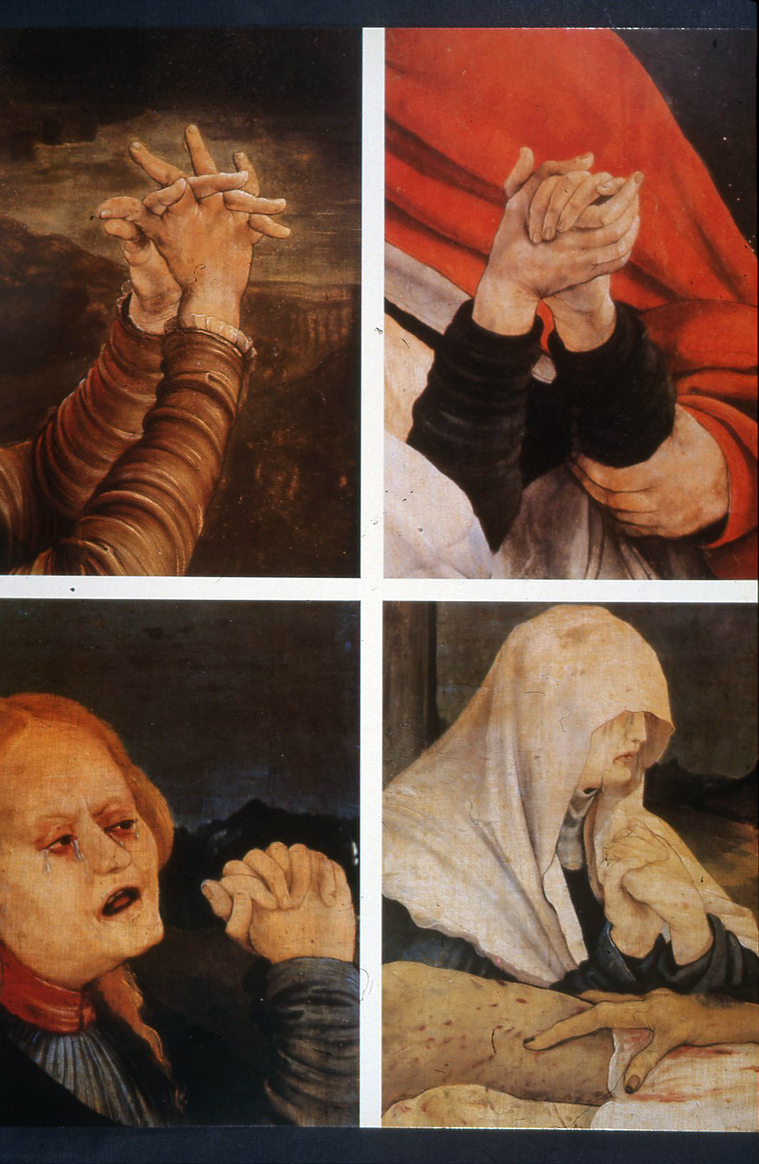
Matthias Grünewald

Slide 51
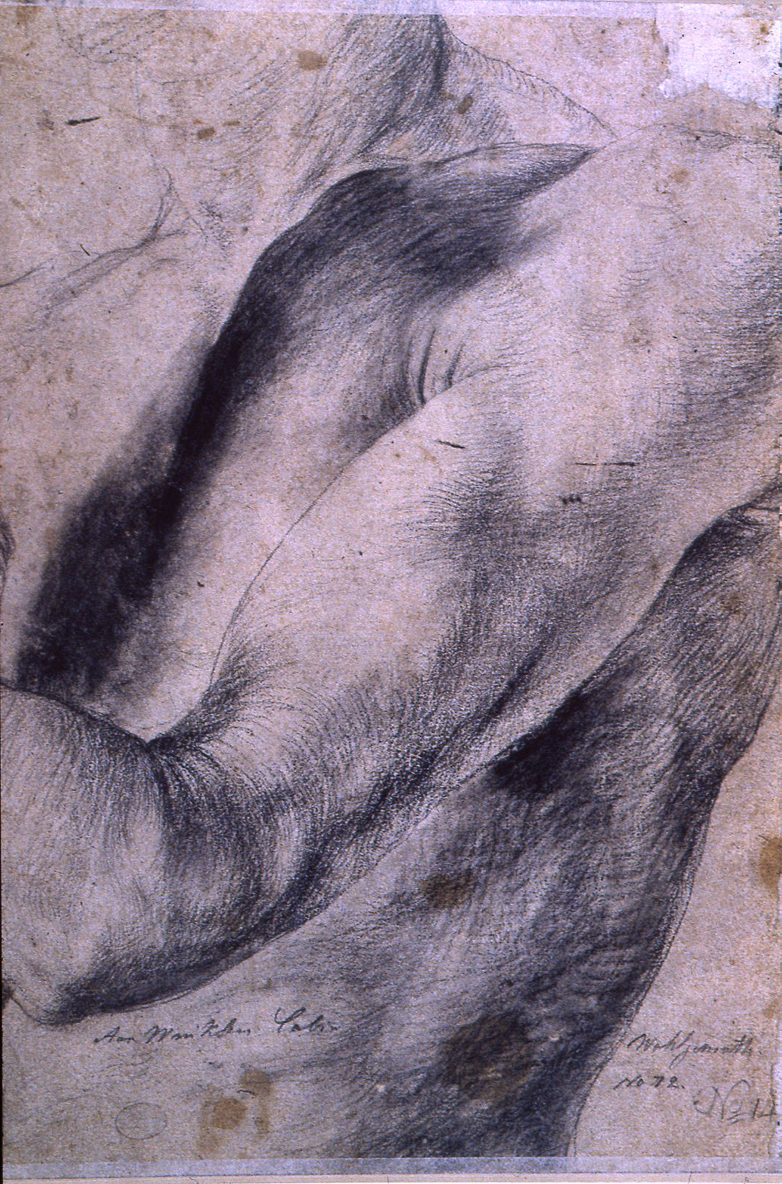
Matthias Grünewald

Slide 52
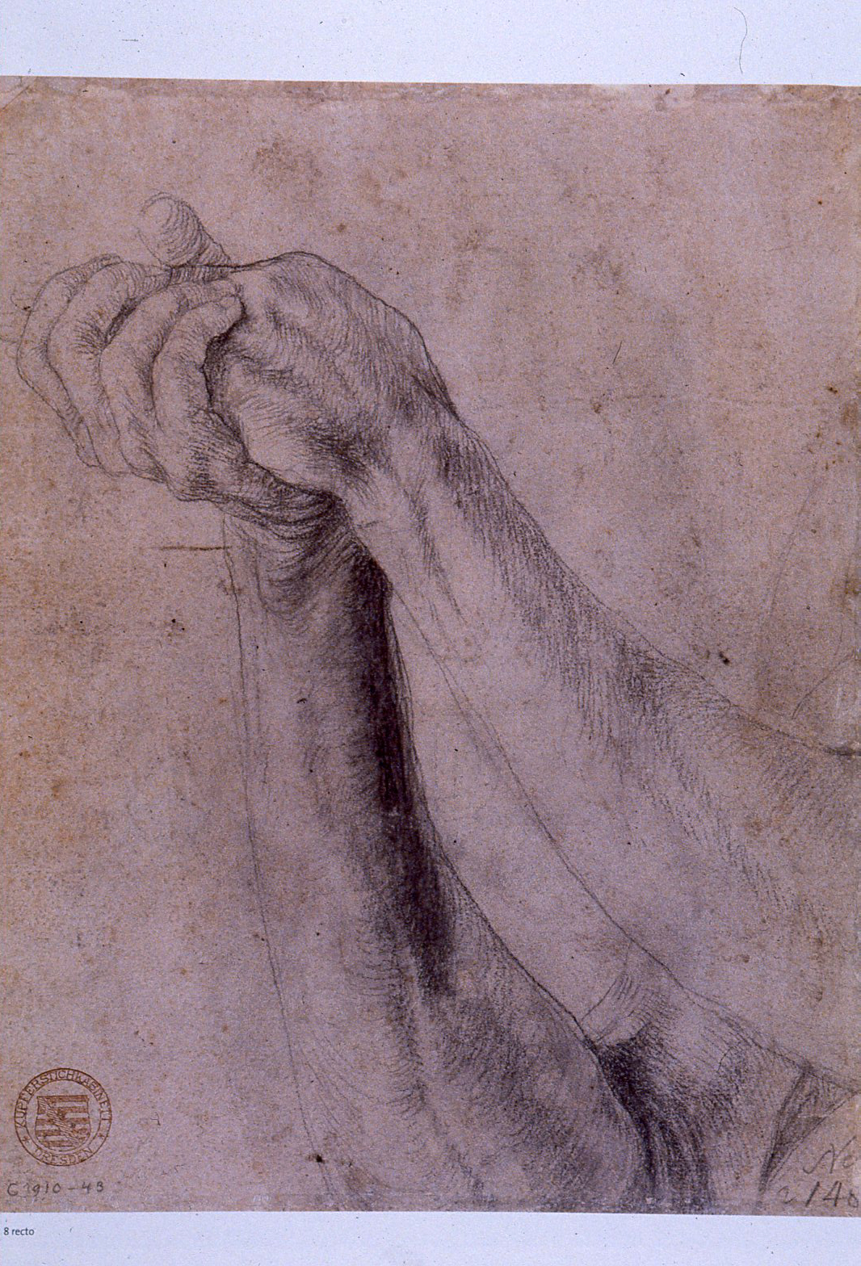
Matthias Grünewald

Slide 53
Matthias Grünewald

Slide 54
Νεκρός Χριστός, Γερμανία

Slide 55
Matthias Grünewald

Slide 56
Matthias Grünewald

Slide 57
Matthias Grünewald

Slide 58
Matthias Grünewald

Slide 59
Matthias Grünewald (αποδίδεται)

Slide 60
Matthias Grünewald (αποδίδεται)

Slide 61
Matthias Grünewald
(αποδίδεται)

Slide 62
Matthias Grünewald
(αποδίδεται)

